Slide 1
Metodi di progettazione, implementazione e utilizzo delle ontologie Corso Base
Adele Maria Bianco, Laura Tosco
DIRM/DCME/MEA-MEC

Slide 2
Perché?
Accesso dati trasparente
nasconde all’utente dove e come sono memorizzati i dati
Vista concettualizzata dei dati
approccio orientato allo schema concettuale e non ai dati
Espressività elevata
un concetto non è un elenco di attributi
un concetto è la composizione ricorsiva di costrutti logici (intersezione, unione, complemento, disgiunzione o enumerazione di più concetti)
si possono definire restrizioni sugli attributi

Slide 3
Perché?
Uso di strumenti automatici di ragionamento
informazioni complete ed esaustive
ricerche più complesse ed efficienti
Condividere conoscenza e vocabolari comuni
interoperabilità a livello semantico tra:
uomo/uomo
uomo/macchina
macchina/macchina
Riuso della conoscenza
Separare conoscenza di dominio da quella operazionale
esportabilità

Slide 4
Perché?
Modellizzazione concettuale
Esplicita le assunzioni sul dominio
facili modifiche se cambia la conoscenza del dominio
utile per gli utenti che devono conoscere il dominio
Compatibilità con gli standard del web
accessibilità
internazionalizzazione
Localizzazione e composizione dell’informazione (semantica) del dato:
Ontologie
Nei db relazionali si trova nella logica dell’applicazione

Slide 5
Esemplificando…….
Integrazione fonti eterogenee
→ integrazione interna all’Istituto
Pubblicazione dati arricchiti semanticamente e linkati con altri dati
→ integrazione dati esterna all’Istituto

Slide 6
Web Semantico
Quanto detto si può ottenere sfruttando le tecnologie del Web Semantico.
Standard e Struttura a «Strati»: Semantic Web Tower (include le Ontologie)

Slide 7
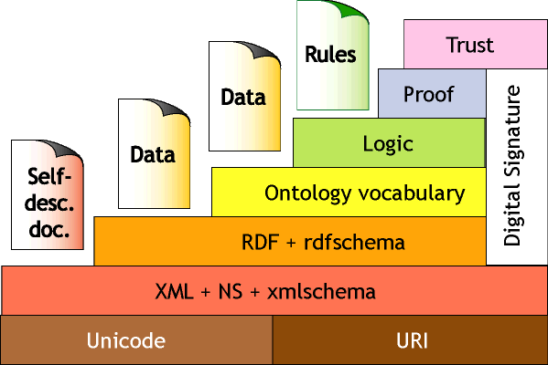
«Strati» - Semantic Web Tower
Trust
Layer
Proof-Rule
Layer
Ontology
Layer
RDF-RDFS
Layer
XML
Layer

Slide 8
XML Layer
Standard alla base del web semantico
XML (eXtensible Markup Language)
Linguaggio di markup
Consente di dare una struttura al documento e di associare metadati
definibile dall’utente
specifico del dominio
Standard W3C
URI = Uniform Resource Identifier
Standard W3C
Universalmente usato per identificare le risorse Web
Identificatore univoco
→ stesso URI = stessa risorsa
World Wide Web Consortium

Slide 9
RDF e RDFS Layer
RDF (Resource Description Framework): semplice modello (concettuale) dei dati
Rappresenta risorse e relazioni tra risorse
Risorsa1
relazione
Risorsa2

Slide 10
RDF e RDFS Layer
Modello RDF = insieme di «triple»
<Soggetto, Predicato, Oggetto>
Enunciato
Relazione Binaria
Soggetto = risorsa
Predicato = proprietà (della risorsa)
Oggetto = valore (della proprietà)
Un modello RDF è un grafo
Soggetto
predicato
Oggetto

Slide 11
Serializzazioni
I grafi RDF vengono generalmente serializzati in una delle seguenti notazioni:
XML
N3
Turtle
Functional
…..
Serializzazione: processo di trasformazione in una stringa di una struttura dati o di un oggetto così da renderlo memorizzabile o trasmissibile (machine readable e machine-to-machine processable)

Slide 12
RDFS – RDF Schema
«Vocabolario» per RDF
W3C standard
domain
range
Scrittore
haScritto
Libro
RDFS
type
type
Nicholas Evans
haScritto
L’uomo che sussurrava ai cavalli
RDF

Slide 13
Ontology Layer
Ontologia: concettualizzazione di un dominio di interesse
rappresentazione formale
condivisa
esplicita
Linguaggio Standard W3C:
OWL – Web Ontology Language
Torneremo dopo su questo argomento!!!

Slide 14
Proof/Rule Layer
Regole:
Utilizzate per fare inferenza sulle ontologie
Strumento per catturare ulteriore conoscenza
Esempi di Linguaggi:
RuleML – Rule Markup Language
SWRL - Semantic Web Rule Language
combina OWL e RuleML
NON SONO STANDARD→NON SONO SUPPORTATI in nessun tool
Notes:
Riscrivere meglio parte in celeste

Slide 15
Trust Layer
Livello di supporto per la «credibilità» del dato pubblicato nel Web (provenance)
Da dove viene il dato?
Questa informazione come è stata ottenuta?
Posso credere a tale informazione?
In tale direzione:
PROV-O Provenance Ontology: ontologia per la rappresentazione e lo scambio di informazioni relative alla provenienza del dato e del sistema che lo ha generato.
Notes:
Controllare significato trust layer se prov-o e’ ok

Slide 16
Concetti importanti:
URI e XML
RDF: (Soggetto, Predicato, Oggetto)
RDFS: struttura RDF
OWL: linguaggio per ontologie
Regole
Riuso/estensione di tecniche di Intelligenza Artificiale:
Rappresentazione della conoscenza
Ragionamento automatico
Riuso/estensione di tecniche di Basi di dati
Integrazione dei dati

Slide 17
Ontologia: definizioni
In informatica:
Un'ontologia è una rappresentazione formale, condivisa ed esplicita di una concettualizzazione di un dominio di interesse.
Formale: utilizza un linguaggio logico processabile da elaboratori
Condivisa: determinata dal consenso di una pluralità, il più ampia possibile, di soggetti
Esplicita: non è ambigua ed è tale da chiarire ogni assunzione fatta
Concettualizzazione: vista astratta e semplificata del dominio di interesse

Slide 18
Ontologia: definizioni
Intelligenza Artificiale
Base di conoscenza espressa con le Logiche
Basi di Dati
Modello Concettuale dei Dati
Un’ontologia è uno strumento per rappresentare la conoscenza:
uno schema rigoroso e ben definito che ci permette di esprimere senza ambiguità i concetti e le relazioni che li legano relativamente ad uno specifico dominio di conoscenza.

Slide 19
Ontologia Computazionale (Processabile)
Rappresentazione dei dati mediante linguaggi «computabili» ovvero interpretabili dall’uomo e dalle macchine.
Scopo di un'ontologia computazionale:
non è quello di specificare cosa 'esiste' e cosa 'non esiste‘
ma è quello di creare una base di dati contenente concetti riferiti al dominio di interesse che verrà impiegata per eseguire delle computazioni.
Diverse rappresentazioni ontologiche (computazionali) possono rappresentare bene uno stesso dominio
vincoli di tempo impongono la scelta di una delle opzioni
spesso è meglio non prendere in considerazione diversi dettagli degli oggetti di interesse per non perdere la caratteristica della computazionabilità

Slide 20
Tipi di Ontologie
Ontologie di Alto Livello - Meta Ontologie
riguardano gli aspetti più generici e astratti ravvisabili nella «realtà» intesa nella sua completezza
Esempi: Dublin Core, Foaf, SKOS, XKOS, Void, ADMS, DCAT, GSIM-SUM….
Ontologie di Dominio
si occupano dell'analisi categoriale e relazionale che si specifica in una peculiare porzione di realtà
(RBI, RTL, RSBL,….)

Slide 21


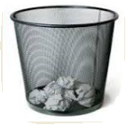

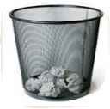



Disegnare una Ontologia
Cosa devo fare??

Slide 22

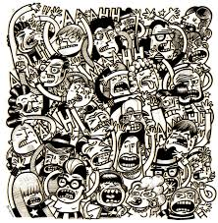
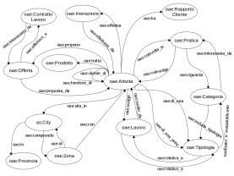
Fasi principali
Fase1: Definizione del dominio e degli scopi dell’ontologia
Fase2: Cercare e valutare la possibilità di usare un’ontologia
esistente
Fase3: Definizione dei concetti e degli individui
Fase4: Definizione delle proprietà

Slide 23
FASE 1: Definizione del dominio e degli scopi dell’ontologia
Definire il dominio dell’ontologia
Definire l’uso che si intende fare dell’ontologia
Capire quali conoscenze rappresentate dall’ontologia saranno usate per dedurre nuova conoscenza
Capire chi sarà l’utilizzatore finale dell’ontologia

Slide 24
FASE 2: Cercare e valutare la possibilità di usare una ontologia esistente
Fase molto importante:
qualcun altro potrebbe aver già realizzato una ontologia sullo stesso argomento!!!
la nostra ontologia potrebbe semplicemente estendere un’ontologia già esistente!!!
Valutare sempre la possibilità di utilizzare
e/o estendere una ontologia già esistente.

Slide 25
FASE 3: Definizione dei concetti e degli individui
Elencare tutti i termini relativi al dominio in esame, senza effettuare distinzioni a priori.
Individuare:
i termini che rappresentano i concetti (o classi)
i termini che rappresentano le istanze delle classi (individui)
Definire le relazioni gerarchiche presenti tra i concetti
Tre possibili approcci per individuare le gerarchie:
Top-down: si parte dai concetti più generali per giungere a quelli più specifici, fino al livello di dettaglio desiderato;
Bottom-up: si parte dai concetti più specifici e si risale la gerarchia fino ai concetti più generali;
Ibrido: si parte dai concetti di più immediata individuazione, per specificarli o astrarli dove necessario.

Slide 26
FASE 4: Definizione delle Proprietà
Individuazione dei termini che rappresentano delle proprietà (relazioni)
Due categorie di proprietà:
Intrinseche: relative al contenuto del concetto
(background knowledge)
Estrinseche o Ruoli: evidenziano le relazioni tra due concetti
Libro
titolo
string
sottotitolo
string
anno
Date
lingua
string
prezzo
number
Scrittore
haScritto
Libro

Slide 27

FASE 4: Definizione delle Proprietà
Individuazione dei vincoli:
Domain (dominio): insieme di individui (appartenenti alla classe) soggetto di una proprietà
Range (codominio): insieme di individui (appartenenti alla classe) oggetto di una proprietà
Si possono esprimere anche altri vincoli. Ma li vedremo successivamente….

Slide 28
Convenzioni sulla Nomenclatura
I concetti sono solitamente dei sostantivi scritti con l’iniziale Maiuscola
Libro, Scrittore,..
Le proprietà intrinseche sono solitamente scritte in minuscolo
titolo, pagine,…
Le proprietà estrinseche - ruoli sono solitamente scritte usando la camelNotation - prima iniziale minuscola e poi Maiuscole le iniziali delle successive parole - rigorosamente tutte unite
haScritto, …

Slide 29
Siamo interessati a rappresentare le informazioni relative alle Università, ai suoi studenti e ai dipendenti dell’Università; in particolare siamo interessati a rappresentare il loro nome, cognome, telefono e indirizzo di posta. Gli studenti possono essere studenti del corso di laurea o studenti del corso di laurea specialistica. I dipendenti dell’Università possono essere impiegati nel settore amministrativo o essere docenti (professori ordinari, professori associati, ricercatori o post-doc). I docenti insegnano dei corsi sia per la laurea che per la laurea specialistica; tali insegnamenti sono seguiti dagli studenti dei corrispettivi corsi di laurea. I docenti oltre ad insegnare effettuano lavoro di ricerca e scrivono pubblicazioni scientifiche nel loro ambito di ricerca. Di tali pubblicazioni interessa sapere il titolo e gli autori.
Esempio. Ontologia Università

Slide 30
FASE 1: Definizione del dominio e degli scopi dell’ontologia
Quale è il dominio della nostra ontologia?
Studenti e docenti universitari
Per quali scopi verrà utilizzata l’ontologia?
Per esempio, per creare un sito internet che consenta la visualizzazione delle informazioni relative ai docenti universitari, agli studenti e ai corsi tenuti dai docenti nonché le loro pubblicazioni.
Quali nuove informazioni si vogliono dedurre dall’ontologia?
Quali sono i corsi insegnati dai docenti che svolgono ricerca in un certo settore?
Quanti studenti seguono un certo corso?
Quali sono le pubblicazioni dei docenti suddivise per settori di ricerca?
……….
Chi utilizzerà l’ontologia?
L’amministratore del sito e gli utenti che accedono alle informazioni .

Slide 31
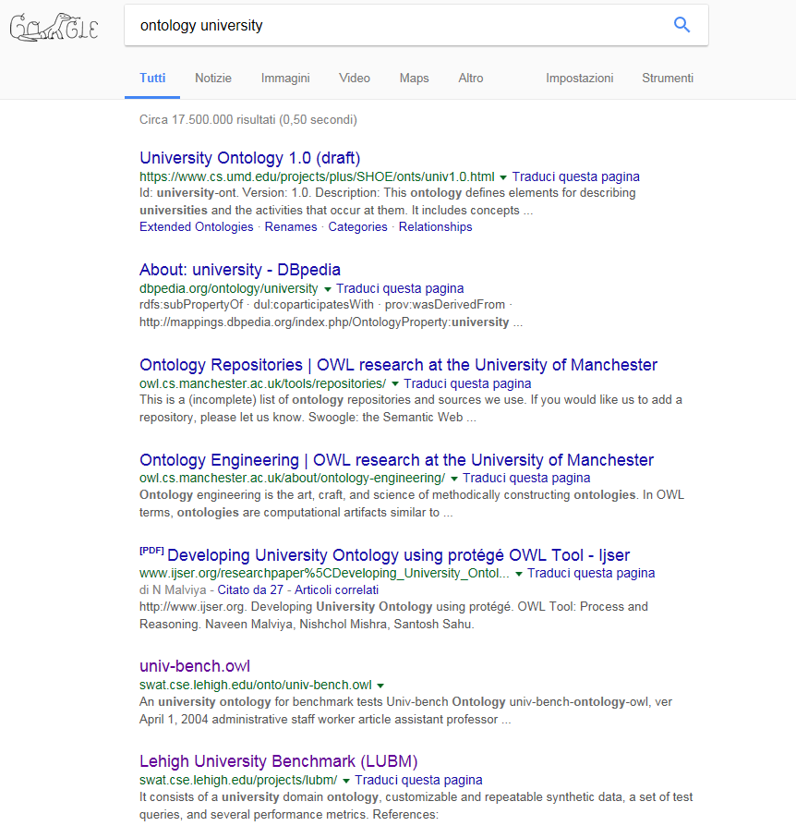
FASE 2: Cercare e valutare la possibilità di usare una ontologia esistente
Esiste già l’ontologia dell’Università

Slide 32
FASE 3: Definizione dei concetti
Elenco di tutti i possibili termini relativi al dominio di conoscenza:
studente, dipendente, università, nome, cognome, telefono, indirizzo di posta, corso di laurea, corso di laurea specialistica, impiegato amministrativo, docente, professore ordinario, professore associato, ricercatore, post-doc, insegnamento/corso, ricerca, settore di ricerca, pubblicazione scientifiche, titolo, autore.
Individuazione dei concetti e realizzazione di una gerarchia (approccio ibrido)
Concetto top-level: docente
Concetti bottom-level: professore ordinario, professore associato, ricercatore, post-doc
……
E così via …

Slide 33
FASE 4: Definizione delle Proprietà
Concetto Docente
Proprietà intrinseche:
nome
cognome
telefono
indirizzo di posta
Proprietà estrinseche:
insegna
effettuaRicerca
haPubblicato
Docente
nome
string
cognome
string
telefono
string
indirizzo-posta
string
Docente
insegna
effettuaRicerca
Insegnamento
Settore Ricerca
haPubblicato
Pubblicazione

Slide 34
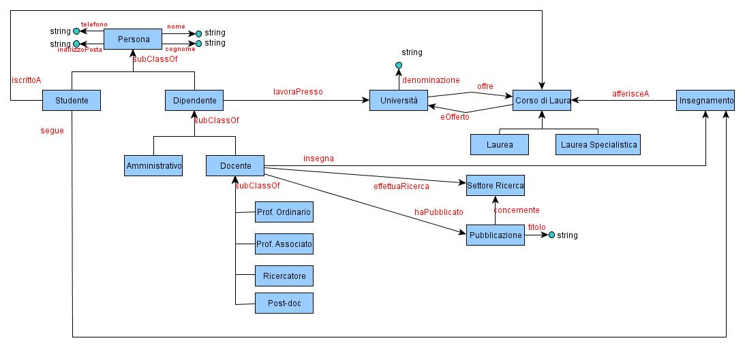
Esempio: Ontologia Università
Corso Laurea

Slide 35
Ricordarsi che….
Non esiste un’unica strada corretta per modellare il dominio
ci sono sempre diverse alternative
La soluzione migliore dipende:
dal ruolo che l’ontologia dovrà ricoprire
dalla capacità dell’ontologia di supportare future espansioni
Il processo di creazione di una ontologia è un processo iterativo
non può essere tutto perfetto alla prima iterazione…

Slide 36
Esercitazione: ontologia della famiglia
Siamo interessati a creare una ontologia che descriva le persone (maschi e femmine) specificando se hanno cittadinanza Europea o non Europea. Le persone possono essere legate dalle seguenti relazioni di parentela:
madre/padre
figlio/figlia
sorella/fratello
antenato

Slide 37
Esercitazione: ontologia della famiglia - Fase 1
Quale è il dominio della nostra ontologia?
Persone e relazioni familiari
Per quali scopi verrà utilizzata l’ontologia?
Per avere informazioni sulla famiglia delle persone
Quali nuove informazioni si vogliono dedurre dall’ontologia?
Quali sono fratelli di una persona
Quali sono i genitori di una persona
Quale è l’albero genealogico di una persona
……….
Chi utilizzerà l’ontologia?
Operatore dell’ufficio anagrafico del comune.

Slide 38
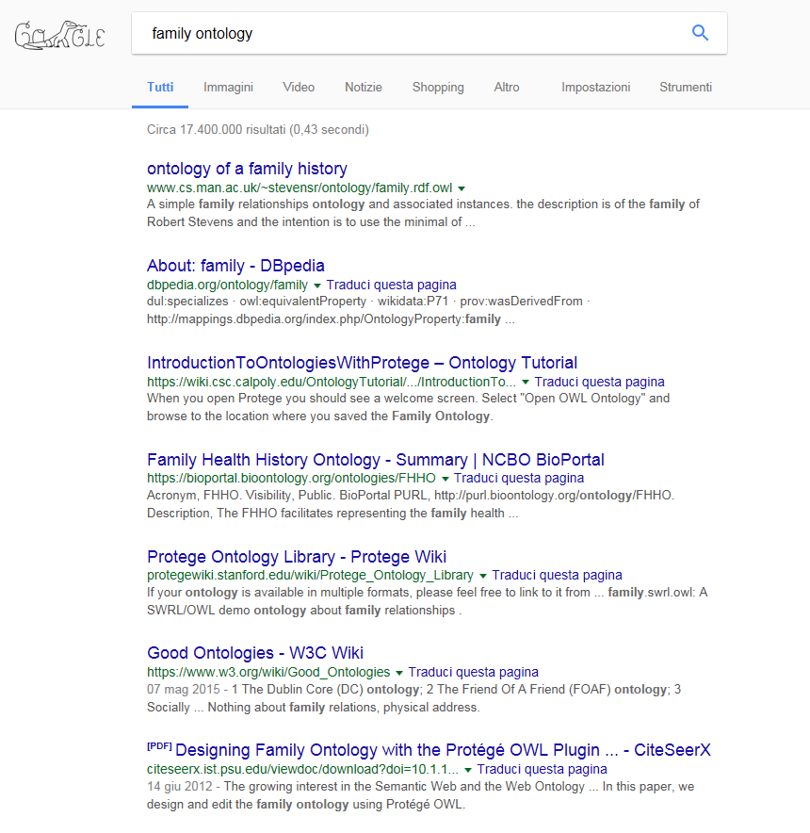
Esercitazione: Cercare e valutare la possibilità di usare una ontologia - FASE 2 esistente
Anche l’ontologia della famiglia
esiste già!!

Slide 39
FASE 3: Definizione dei concetti
Elenco di tutti i possibili termini relativi al dominio di conoscenza:
persona, maschio, femmina, madre, padre, fratello, sorella, antenato, cittadinanza, europea, non europea
Individuazione dei concetti e realizzazione di una gerarchia (approccio ibrido)
Concetto top-level: Persona
Concetti bottom-level: Maschio, Femmina
……
E così via …

Slide 40
FASE 4: Definizione delle Proprietà
Concetto Persona
Proprietà intrinseche:
nome
cognome
telefono
indirizzo di posta
Proprietà estrinseche:
haCittadinanza
Persona
nome
string
cognome
string
telefono
string
indirizzo-posta
string
Persona
haCittadinanza
Cittadinanza

Slide 41
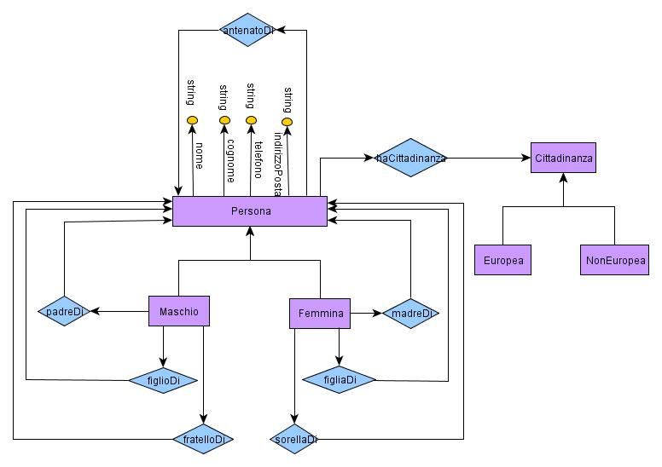
Rappresentazione grafica dell’ontologia

Slide 42
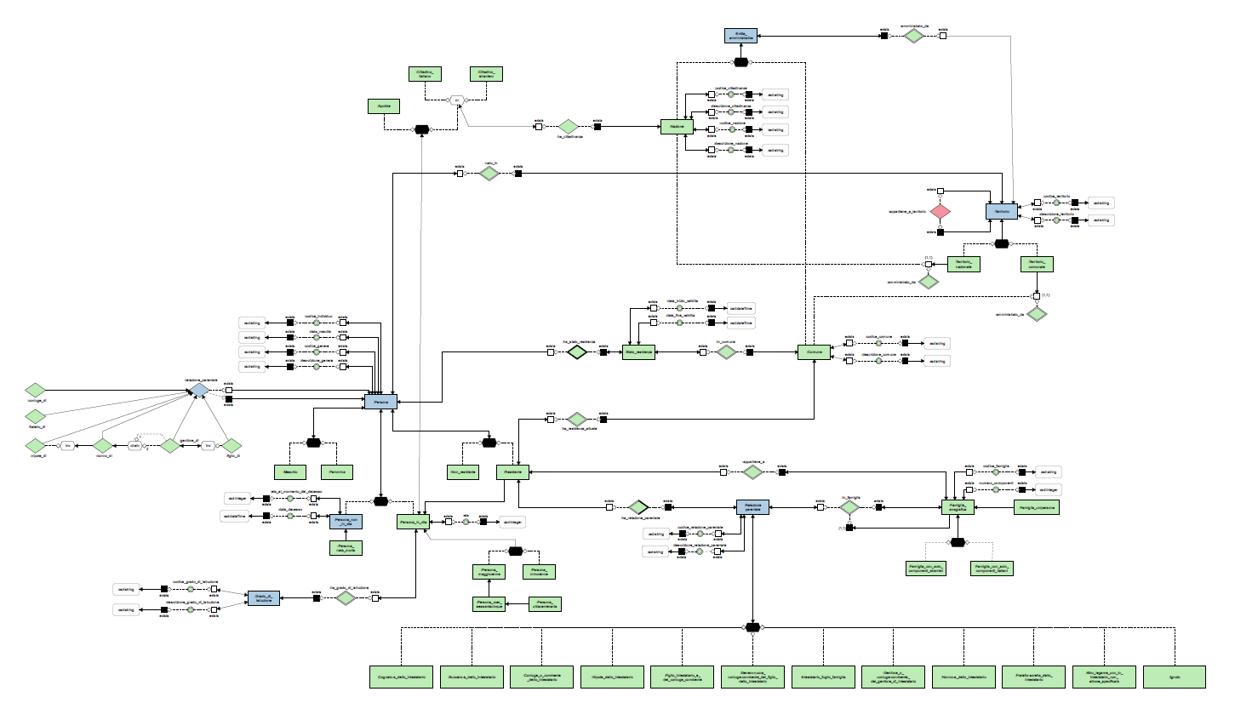
L’ontologia pubblicata non è adatta alle esigenze del registro degli individui e della famiglia

Slide 43
Esercizio 1: ontologia della Pizza
La pizza è uno dei cibi preferiti dagli italiani.
Ci sono diversi tipi di pizza: rossa, bianca, marinara, margherita, napoli, funghi, prosciutto crudo, crostino, capricciosa, viennese, fiori di zucca e alici, ….. che variano a seconda del condimento. La base della pizza può essere di due tipi: pizza romana (sottile e croccante), pizza napoletana (spessa e soffice). Ovviamente una pizza ha una ed una sola base.

Slide 44

Esercitazione: ontologia della pizza - Fase 1
Quale è il dominio della nostra ontologia?
La pizza
Per quali scopi verrà utilizzata l’ontologia?
Per descrivere i diversi tipi di pizza
Quali nuove informazioni si vogliono dedurre dall’ontologia?
….
……….
Chi utilizzerà l’ontologia?
I golosi di pizza

Slide 45
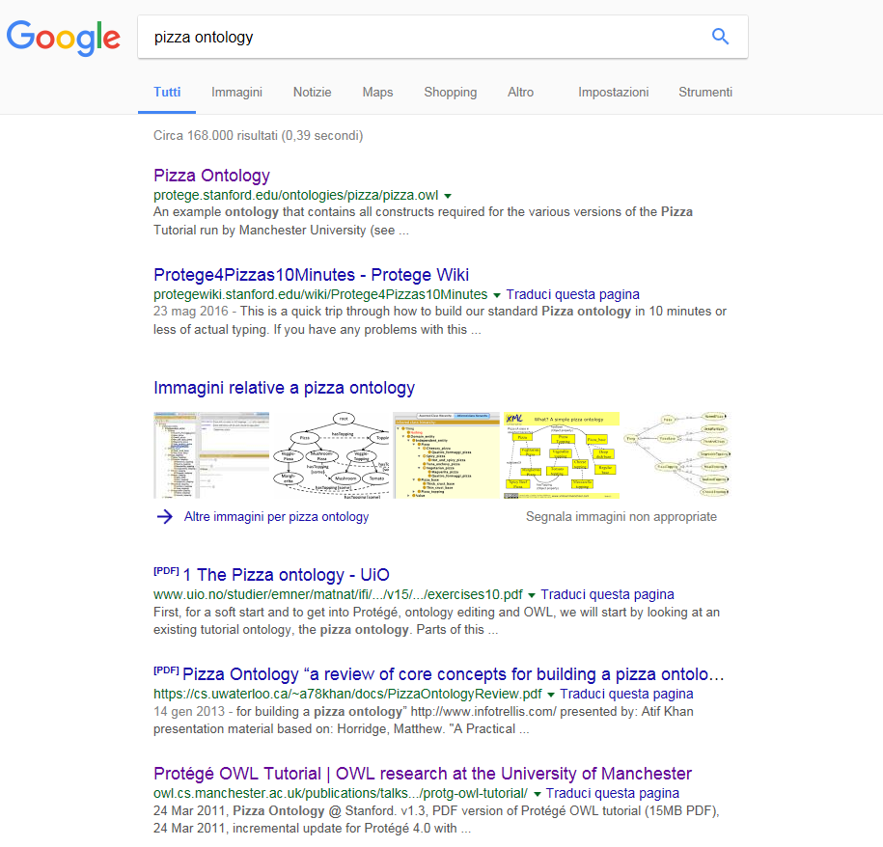
Esercitazione: Cercare e valutare la possibilità di usare una ontologia - FASE 2 esistente
Esiste già l’ontologia della pizza

Slide 46
FASE 3: Definizione dei concetti
Elenco di tutti i possibili termini relativi al dominio di conoscenza:
Pizza, cibo, pizze bianche, pizze rosse, marinara, margherita, napoli, funghi, prosciutto crudo, crostino, capricciosa, viennese, fiori di zucca e alici, condimento, base, pizza romana, sottile e croccante, pizza napoletana, spessa e soffice.
Individuazione dei concetti e realizzazione di una gerarchia (approccio ibrido)
Concetto top-level: Pizza
Concetti bottom-level: Pizza Bianca, Pizza Rossa
……
E così via …

Slide 47
FASE 4: Definizione delle Proprietà
Concetto Pizza
Proprietà intrinseche:
Proprietà estrinseche:
conditaCon
Pizza
conditaCon
Condimento

Slide 48
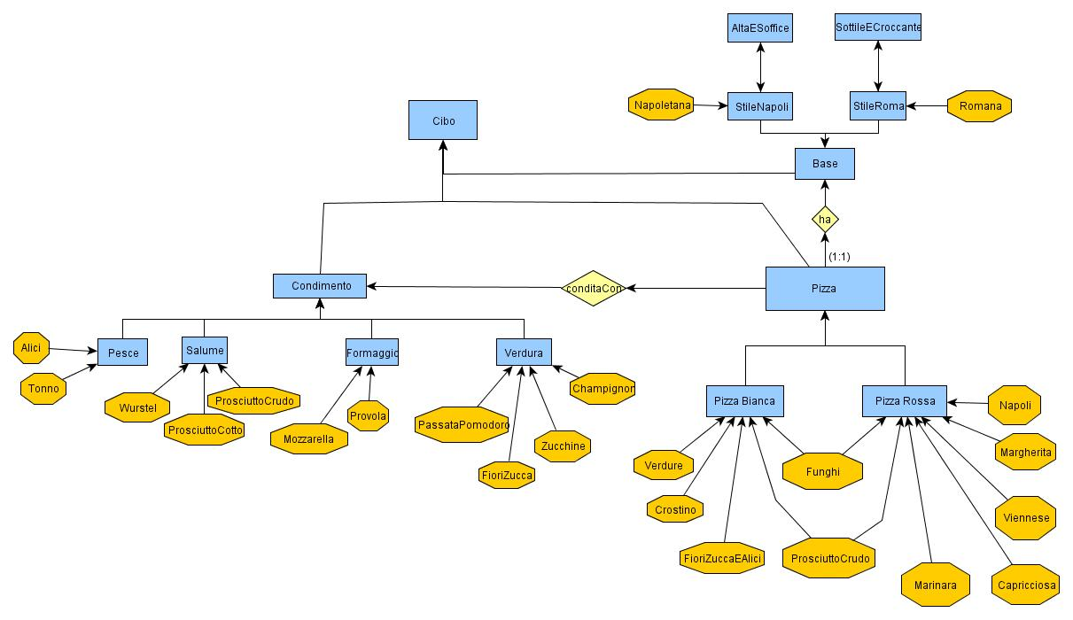
Rappresentazione Grafica

Slide 49
Per concludere…..
Si può iniziare a disegnare una ontologia facendo una rappresentazione grafica tipo diagramma E-R:
entità = concetti
relazioni = proprietà estrinseche
attributi = proprietà intrinseche

Slide 50
Per concludere….
Una buona ontologia dovrebbe avere le seguenti caratteristiche:
È chiara e coincisa: ciascun concetto è rilevante e non ci sono duplicati
Non fa assunzioni implicite
È coerente: permette la presenza di tutte e sole le inferenze che sono consistenti con le definizioni dei concetti
È modificabile
È riusabile

Slide 51
E’ chiara e coincisa
Voglio descrivere tutte le persone residenti nelle diverse città classificate per Italiane o Estere.
Persona
risiedeIn
nome
Città
Italiana
Estera
Uomo
Donna

Slide 52
Giorno 2
Ontologia e Logica
Decidibilità

Slide 53
Linguaggio Logico
Un'ontologia è una rappresentazione formale, condivisa ed esplicita di una concettualizzazione di un dominio di interesse.
Rappresentazione formale→ linguaggio LOGICO
Linguaggio LOGICO
Dotato di costrutti e operatori che aumentano l’espressività ovvero la capacità di modellare i concetti e le relazioni del dominio di interesse

Slide 54
Ontologie e Logica
Ontologia → Teoria Logica
Dichiarativa
Con semantica formalizzata
Consente di fare «Reasoning» con tecniche di inferenza solide e complete (sound e complete)
Inferenza: procedimento logico per cui, date certe premesse e certe regole, una conclusione consegue come logicamente necessaria ≈ deduzione
Aumento della capacità espressiva → incremento della complessità computazionale associata ad ogni task di ragionamento automatico → inutilizzabilità pratica della conoscenza modellata in contesti reali e con grandi moli di dati
Verifica della soddisfacibilità di una descrizione ontologica: verifica se una istanza appartenente al dominio o una nuova parte di ontologia non è in conflitto logico con quanto già modellato
Esiste una corrispondenza ben definita tra formalismi di modellazione concettuale e logica

Slide 55
Problema della Decidibilità
Si vuole una base di conoscenza che risponda in maniera prevedibile alle richieste e non dia informazioni in base alle deduzioni fatte fino a quel momento
Due possibili approcci risolutivi:
selezionare una logica meno potente della logica del primo ordine che abbia meno potere espressivo ma sia decidibile
rinunciare alla decidibilità operando in un contesto di affidabilità parziale della base di dati

Slide 56
«Strati» - Semantic Web Tower
Trust
Layer
Proof-Rule
Layer
Ontology
Layer
RDF-RDFS
Layer
XML
Layer

Slide 57
RDF – Resource Description Framework
Standard W3C per lo scambio di dati nel web (RDF 1.1 – 2014)
RDF utilizza le URI per descrivere le risorse
URI (Uniform Resource Identifier) standard per l’identificazione delle risorse del Web
I dati strutturati e semi-strutturati possono essere condivisi, collegati tra diverse applicazioni

Slide 58
Modello RDF
Basato su tre concetti:
Risorse: tutto ciò che viene descritto
indentificate da URI
può essere anche un oggetto non accessibile da web
Proprietà: attributo da associare alla risorsa
Asserzioni (statement): associazione di una proprietà ad una risorsa
Ogni asserzione ha una struttura obbligata del tipo
Soggetto
<Soggetto, Predicato, Oggetto>
predicato
Oggetto
I soggetti, i predicati e gli oggetti delle «triple» sono URI

Slide 59
Serializzazioni di RDF
Rappresentazione grafica NON è adatta alla elaborazione automatica.
Serializzazioni di RDF
N-Triples: <soggetto> <predicato1> <oggetto1>.
<soggetto> <predicato2> <oggetto2>.
Turtle: <soggetto> <predicato> <oggetto1>, <oggetto2>.
<soggetto> <predicato1> <oggetto1>;
<predicato2><oggetto2>.

Slide 60
Serializzazioni di RDF
RDF/XML:
<owl:Class rdf:about="http://www.example/oggetto"/> <owl:Class rdf:about="http://www.example/soggetto"/>
<owl:ObjectProperty rdf:about="http://www.example/predicato">
<rdfs:range rdf:resource="http://www.example/oggetto"/> <rdfs:domain rdf:resource="http://www.example/soggetto"/> </owl:ObjectProperty>

Slide 61
RDFS – RDF Schema
RDFS (http://www.w3.org/TR/rdf-schema/) è un insieme di classi e proprietà RDF
estensione del vocabolario base di RDF
viene utilizzato per strutturare vocabolari RDF
Classi
rdfs:Resource
rdfs:Class
rdfs:Literal
rdfs:Datatype
rdf:XMLLiteral
rdf:Property
Proprietà
rdfs:domain
rdfs:range
rdf:type
rdfs:subClassOf
rdfs:subPropertyOf
rdfs:label
rdfs:comment
rdfs:seeAlso
rdfs:isDefinedBy

Slide 62
Limiti di RDFS
Linguaggio «debole» con poco potere espressivo.
Ad esempio, NON si possono esprimere:
Tipizzazione del dominio e/o del range a seconda dell’istanza del dominio che entra nella relazione
[Unione di due o più insiemi]
Vincoli di esistenza/cardinalità
Proprietà: transitiva, inversa e simmetrica delle relazioni
Combinazioni (espressioni) di classi e proprietà
costituitaDa
unione
Ruote
Macchina
Motore

Slide 63
Combinazioni di concetti e proprietà
Combinazioni (espressioni) di concetti
Intersezione
Unione
Differenza
…
Combinazioni di proprietà
più limitate rispetto alle combinazioni di concetti

Slide 64
OWL – Web Ontology Language
Linguaggio di markup per rappresentare esplicitamente la semantica (significato) di termini che rappresentano classi, proprietà e individui, e relazioni semantiche tra tali termini
Due famiglie di linguaggi ontologici: OWL1 e OWL2
OWL 1
Standard W3C dal 2004
E’ costituito da tre sotto-linguaggi:
OWL Lite
OWL DL
OWL Full
OWL 2
Standard W3C dal 2009
E’ costituito da tre sotto-linguaggi (profili):
OWL2 EL
OWL 2 QL
OWL 2 RL
Basati su RDF e RDFS

Slide 65
Sottolinguaggi di OWL1
OWL Full
Linguaggio estremamente potente dal punto di vista della rappresentazione della conoscenza:
Grande disponibilità di costrutti e relazioni
Linguaggio non decidibile
Non è possibile effettuare procedure di reasoning su di esse con la certezza che si concludano in un tempo finito
OWL Lite
Concepito con l’idea di fornire il minimo necessario per costruire ontologie espressive
Non è «leggero»: complessità computazionale elevata
OWL DL
Fornisce la maggiore espressività possibile mantenendo la decidibilità della deduzione e una complessità computazionale accettabile.
Basato sulle Logiche Descrittive (DL):
Famiglia di formalismi logici per la rappresentazione della conoscenza
Frammento decidibile della Logica del Primo Ordine (FOL)
Disponibilità immediata di reasoner.

Slide 66
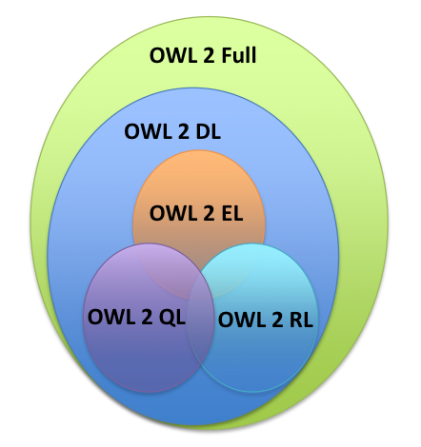
Profili OWL2
Ogni profilo è basato su una Logica Descrittiva (DL)
frammento della Logica del Primo Ordine (FOL)
OWL 2 Full – linguaggio completo
OWL 2 DL – basato su DL
OWL 2 QL – basato su DL-Lite
OWL2 EL – basato su DL - EL
OWL2 RL – basato su DL - RL

Slide 67
Logiche Descrittive
Logiche Descrittive (DL): famiglia di formalismi utilizzati per rappresentare la conoscenza in un dominio di applicazione detto mondo
Si definiscono:
i concetti rilevanti per quel dominio
le proprietà degli oggetti
gli individui appartenenti al dominio
Possiede due caratteristiche non condivise dalla maggior parte degli altri formalismi:
non è prevista la unique name assumption, ovvero nomi diversi possono riferirsi allo stesso concetto;
non è prevista la closed-world assumpion (si basa dunque sull'ipotesi del mondo aperto), dunque non conoscere un fatto non implica necessariamente la negazione dello stesso.

Slide 68
Caratteristiche Profili OWL2
OWL2 - EL
Utile in applicazioni che utilizzano ontologie contenenti un gran numero di classi e proprietà
I problemi di ragionamento di base possono essere eseguiti in un tempo polinomiale rispetto alla dimensione dell'ontologia
OWL2 - QL
Utile in applicazioni che utilizzano grandi volumi di dati che istanziano l’ontologia ovvero grandi quantità di istanze di classi (large data instances)
La risposta a query è il compito più (eseguite in tempo LOGSPACE rispetto alla dimensione dei dati)
OWL2 - RL
Utile in applicazioni che richiedono un ragionamento sia su classi/proprietà che su istanze
I sistemi di ragionamento possono essere implementati utilizzando i motori di ragionamento basati su regole (rule based) – ad esempio motori Datalog

Slide 69
OWL 2 Full Cosa si può esprimere
Descrizione
Intersezione di due classi | Proprietà inversa | Proprietà Funzionale
Unione di due classi | Proprietà concatenazione | Funzionalità Inversa
Complemento (negazione) di una classe | Proprietà Riflessiva | Sotto-proprietà
Quantificazione Esistenziale | Proprietà Irriflessiva | Disgiunzione di Proprietà
Quantificazione Universale | Proprietà Simmetrica | Equivalenza
Cardinalità minima | Proprietà Antisimmetrica | Disgiunzione di Classi
Cardinalità massima | Proprietà Transitiva | Sotto-classe
Tutti i costrutti hanno una SEMANTICA ben DEFINITA
Descrizione | OWL 2 | Semantica DL
Intersezione di due classi | owl:ObjectIntersectionOf | C₁(x) ∧ C₂(x)

Slide 70
Esercizio: ontologia dei tipi di cucina
I ristoranti si caratterizzano per il tipo di cucina che offrono e per il numero di coperti disponibili.
Esempi di tipi di cucina sono: cinese, giapponese, romana. I ristoranti orientali fanno, per esempio, cucina cinese, giapponese o thai e non fanno cucina italiana mentre i ristoranti italiani fanno cucina romana o altre cucine regionali e non fanno cucina orientale.
Il sushi è un esempio di cucina giapponese, il riso alla cantonese di cucina cinese, i noodles di cucina thai, la coda alla vaccinara è un esempio di cucina romana.

Slide 71
Esercizio: ontologia dei tipi di cucina - Fase 1
Quale è il dominio della nostra ontologia?
I tipi di cucina
Per quali scopi verrà utilizzata l’ontologia?
Per descrivere i diversi tipi di cucina
Quali nuove informazioni si vogliono dedurre dall’ontologia?
….
……….
Chi utilizzerà l’ontologia?
Gli chef e tutti coloro che apprezzano la buona cucina

Slide 72
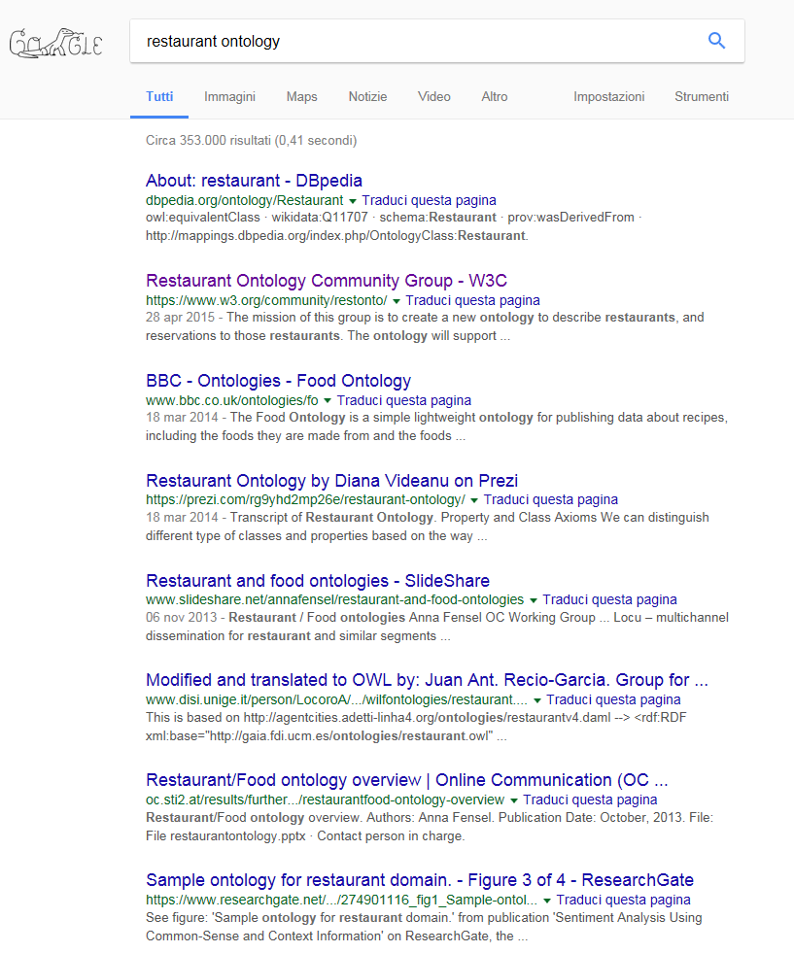
Esercizio: ontologia dei tipi di cucina - FASE 2
Esiste già l’ontologia dei tipi di cucina

Slide 73
Esercizio: ontologia dei tipi di cucina - Fase 3
Elenco di tutti i possibili termini relativi al dominio di conoscenza:
Ristorante, tipo di cucina, numero di coperti, cucina cinese, cucina giapponese, cucina romana, ristoranti orientali, ristoranti italiani, cucina regionale, cucina thai, sushi, riso alla cantonese, i noodles, coda alla vaccinara.
Ristorante
Tipo di Cucina
Cucina Cinese
Cucina Regionale
Cucina Giapponese
Cucina Romana
Ristorante Orientale
Ristorante Italiano
Riso alla Cantonese
Cucina Thai
Noodles
Sushi
Coda alla Vaccinara

Slide 74
Esercizio: ontologia dei tipi di cucina - Fase 4
Concetto Ristorante
Proprietà intrinseche:
Numero di coperti
Proprietà estrinseche:
cucina
Ristorante
numeroCoperti
intero
Ristorante
cucina
Tipo di Cucina

Slide 75
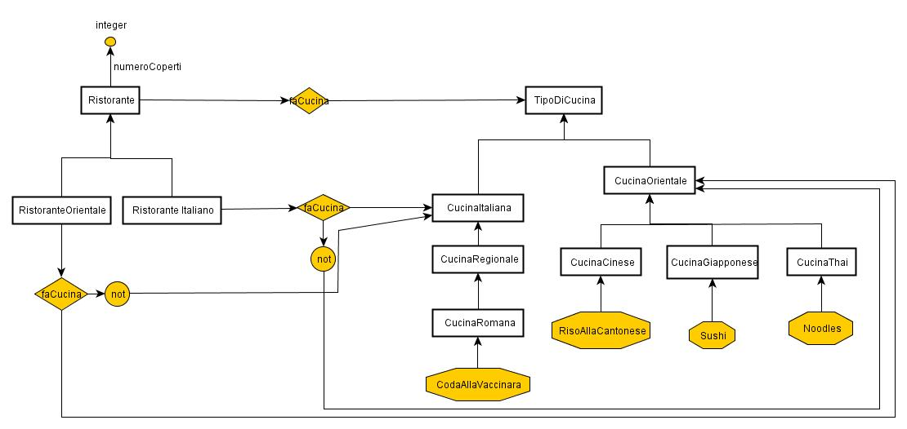
Fase1 : ontologia dei tipi di cucina

Slide 76
Esercizio 3: ontologia di un Cinema
Si vuole progettare il sistema informativo per la gestione di un cinema; a tal fine si devono gestire informazioni su proiezioni, film, attori e registi.
Attori e registi sono identificati dal nome; di essi interessa la nazionalità e l’anno di nascita.
I film sono identificati da un codice; di essi interessa il titolo, l’anno di produzione, il regista, gli attori che vi recitano e, per ogni attore, se è protagonista o non protagonista.
Di una proiezione interessa: la sala e la sua capienza, la data e l’ora.

Slide 77
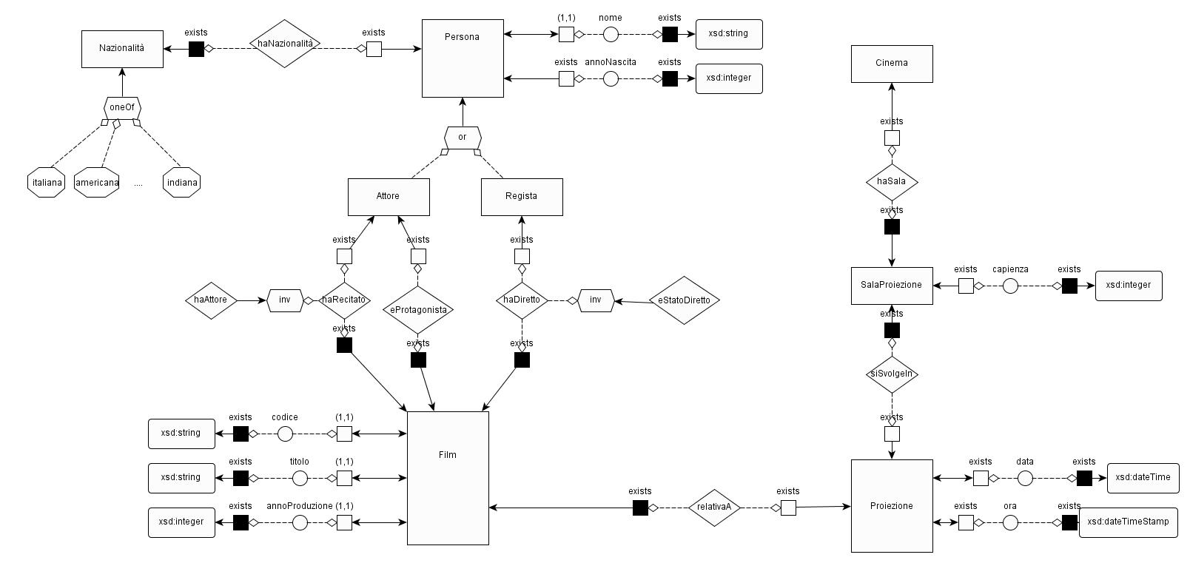
Esercizio: ontologia di un Cinema

Slide 78
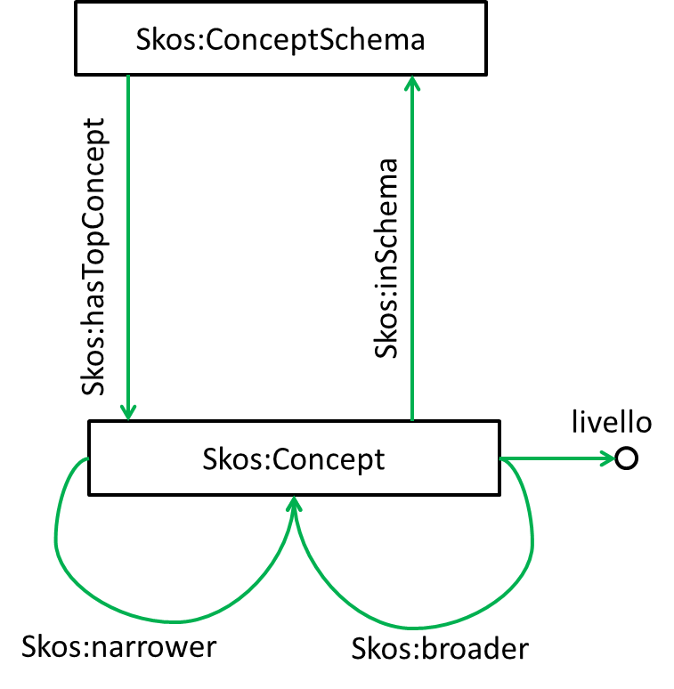
Modellazione di una classificazione
Usando SKOS

Slide 79
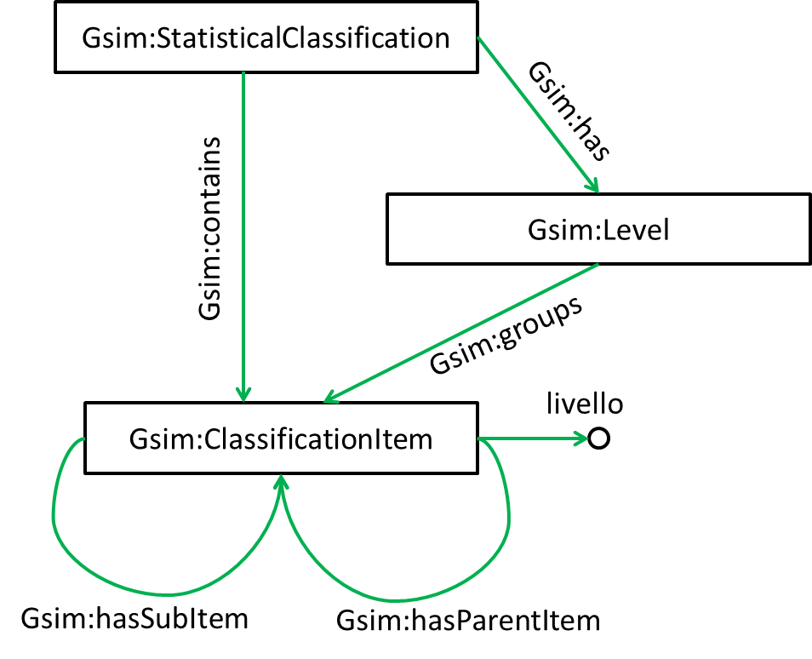
Modellazione di una classificazione
Usando GSIM

Slide 80
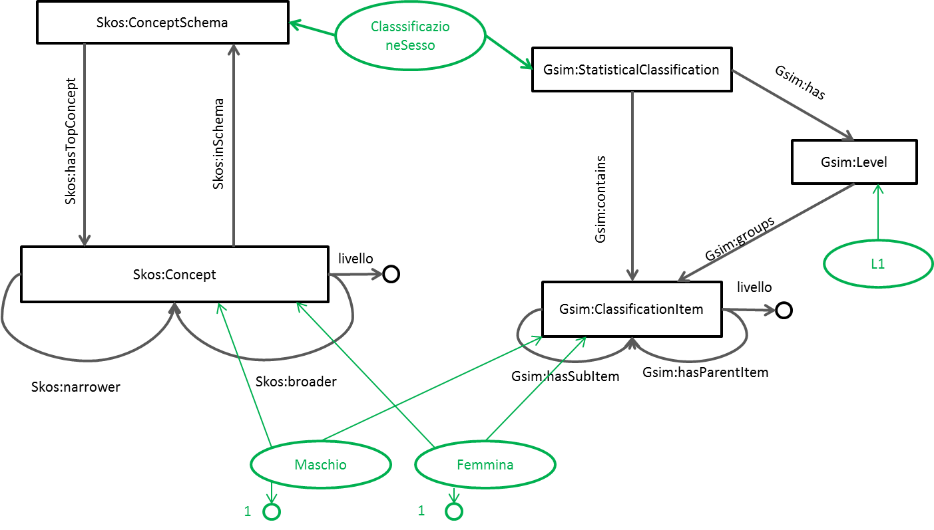
Modellazione della classificazione Sesso

Slide 81
Esercizio
Consideriamo il seguente estratto della classificazione ATECO 2008
A | AGRICOLTURA, SILVICOLTURA E PESCA
01 | COLTIVAZIONI AGRICOLE E PRODUZIONE DI PRODOTTI ANIMALI, CACCIA E SERVIZI CONNESSI
01.1 | COLTIVAZIONE DI COLTURE AGRICOLE NON PERMANENTI
01.11 | Coltivazione di cereali (escluso il riso), legumi da granella e semi oleosi
01.12 | Coltivazione di riso
01.2 | COLTIVAZIONE DI COLTURE PERMANENTI
01.21 | Coltivazione di uva
01.22 | Coltivazione di frutta di origine tropicale e subtropicale
02 | SILVICOLTURA ED UTILIZZO DI AREE FORESTALI
02.1 | SILVICOLTURA ED ALTRE ATTIVITÀ FORESTALI
02.10 | Silvicoltura ed altre attività forestali
02.2 | UTILIZZO DI AREE FORESTALI
02.20 | Utilizzo di aree forestali
B | ESTRAZIONE DI MINERALI DA CAVE E MINIERE
05 | ESTRAZIONE DI CARBONE (ESCLUSA TORBA)
05.1 | ESTRAZIONE DI ANTRACITE
05.10 | Estrazione di antracite
05.2 | ESTRAZIONE DI LIGNITE
06 | ESTRAZIONE DI PETROLIO GREGGIO E DI GAS NATURALE
06.1 | ESTRAZIONE DI PETROLIO GREGGIO

Slide 82
Giorno 3
Linguaggio di modellazione: Graphol
Ambiente Eddy
Esempi di ontologie nell’ambito del SIR

Slide 83
Ontologia – definizione in Informatica
Un'ontologia è una rappresentazione formale, condivisa ed esplicita di una concettualizzazione di un dominio di interesse.
OWL – Web Ontology Language -standard W3C.

Slide 84
Ontologia – Linee guida
1: Definizione del dominio e degli scopi dell’ontologia
2: Cercare e valutare la possibilità di usare un’ontologia esistente
3: Definizione dei concetti e degli individui
4: Definizione delle proprietà e dei vincoli
Object Properties e
Datatype Properties

Slide 85
Ontologia: Definizione in Informatica
Definire un’ontologia significa produrre un file OWL.
In che modo?
Ambiente Eddy -linguaggio GRAPHOL- che graficamente rappresenta i costrutti OWL. ☺
Ambiente grafico Protégé. 😐
Editor di testo. ☹

Slide 86



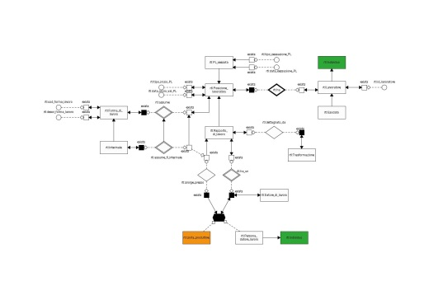
Il flusso di lavoro
Analisi
Modellazione
Revisione
Ontologia
validata
Ontology Based Data Access

Slide 87
Eddy
Editor per il linguaggio Graphol per modellare le ontologie.
Sviluppato al DIAG – Sapienza Università di Roma.
Pubblicato con licenza GPL v3.
Codice disponibile su GitHub.
Disponibile sul Software Center.

Slide 88
Eddy - Caratteristiche
Validazione sintattica.
Editing guidato.
Export ontologie in formato OWL2.
Nelle prossime versioni:
Import ontologie OWL2.
Editor di mapping.

Slide 89
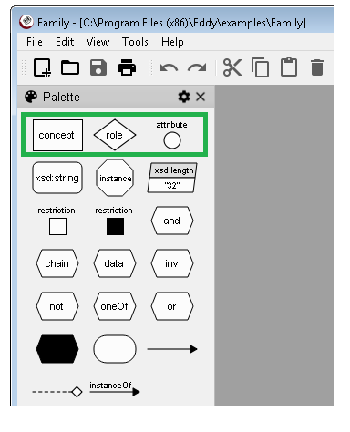
Eddy e Graphol
Simboli del Linguaggio Graphol
Come i diagrammi ER!!

Slide 90
Rappresentazione grafica delle ontologie
Ontologia
G=(V,E)
V = Nodi (costruttori e predicati)
E = Archi (inclusione e input)
G = Espressioni + Assiomi
Graphol
SubclassOf
EquivalentClass
Unione di due Concetti
Notes:
Aggiungere lente d’ingrandimento

Slide 91
Nodi – I Predicati
Nome | Descrizione | OWL | Graphol
Concetto | Insieme di “individui” aventi le stesse caratteristiche. | Class
Ruolo | Proprietà binaria che lega due concetti | ObjectProperty
Attributo | Caratteristica di un concetto | DataProperty
Tipo di dato | Tipo dell’attributo (es. intero, stringa, etc…) | Datatype
Individuo | Istanza di un concetto | NamedIndividual
Restrizione di valore | Restrizione nell’ambito del tipo di dato | Restriction Value

Slide 92
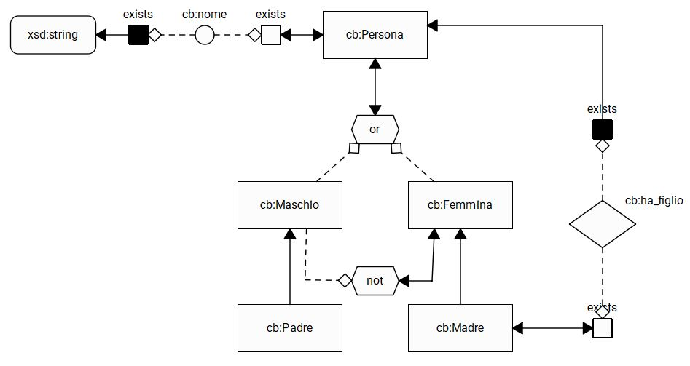
Ontologia Famiglia – I Predicati

Slide 93
Nodi – I Costruttori
Nome | Descrizione | Graphol
Intersezione | Intersezione tra concetti, tipi di dato o ruoli
Unione | Unione tra concetti, tra tipi di dato o ruoli
Dominio | Dominio di un ruolo o di un attributo
Codominio | Codominio di un ruolo o di un attributo
Complemento | Complemento di un concetto, di un tipo di dato o di un nodo costruttore.
Ruolo inverso | Ruolo ottenuto invertendo dominio con codominio.
and
or
Ruoli e Attributi sono proprietà binarie!
not
inv

Slide 94
Nodi – I Costruttori
Nome | Descrizione | Graphol
Enumerazione | Costruisce un nuovo concetto elencandone tutte le istanze
Chain | Definisce una sequenza di ruoli
Datatype Restriction | Definisce una restrizione sul tipo di dato
oneOf
chain
data

Slide 95
Ontologia Famiglia – I Costruttori

Slide 96
Gli Archi
Nome | Descrizione | Owl | Graphol
inclusione | Inclusione tra espressioni | SubClassOf, SubObjectProperty
equivalenza | Equivalenza tra espressioni | EquivalentClass, EquivalentObjectProperties, EquivalentDataProperties
input | Input di un nodo costruttore

Slide 97
Ontologia Famiglia - Gli Archi
EQUIVALENZA
Femmina owl:disjointWith Maschio .
Maschio owl:disjointWith Femmina.
EQUIVALENZA

Slide 98
Per chi ha familiarità con GSIM
Unit type corrisponde al concetto. Es Persona,famiglia anagrafica,territorio..
Population (insiemi di unità relative a uno specifico luogo e istante/intervallo di tempo: ad esempio, residenti in Italia al 1 gennaio 2018): insieme di istanze di un concetto.

Slide 99
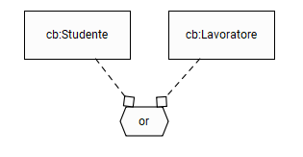
L’unione tra concetti
Espressioni - Esempi
Persona
Studente
Lavoratore

Slide 100
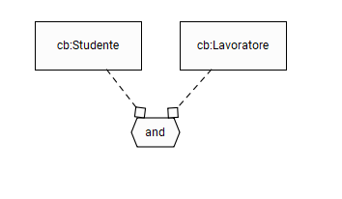
L’intersezione tra concetti
Espressioni - Esempi
Mammiferi
Studente
Lavoratore

Slide 101
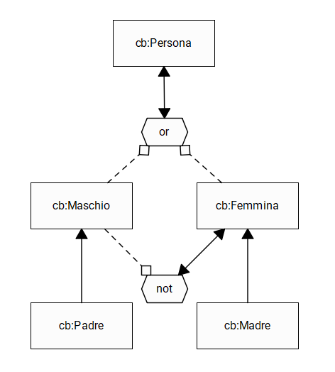
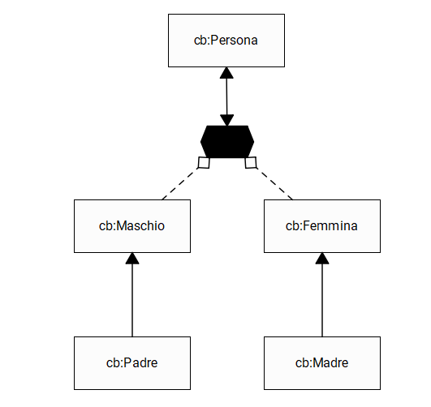
Shortcut Disjoint Union
Persona
Maschio
Femmina
Padre
Madre

Slide 102
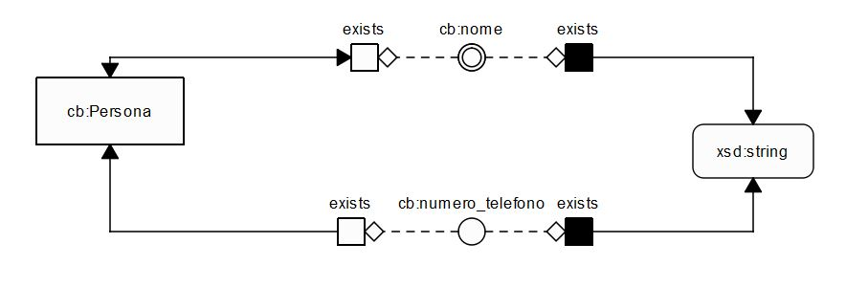
Esempio di attributi

Slide 103
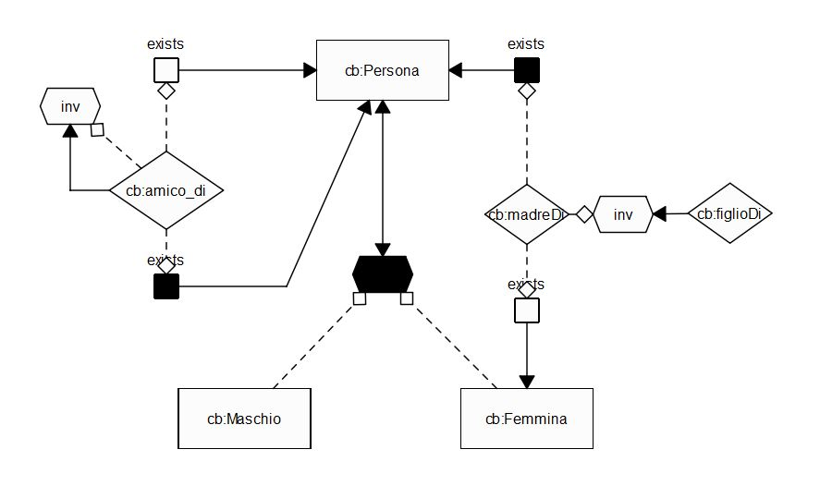
Espressioni – Ruolo inverso e Ruolo simmetrico

Slide 104
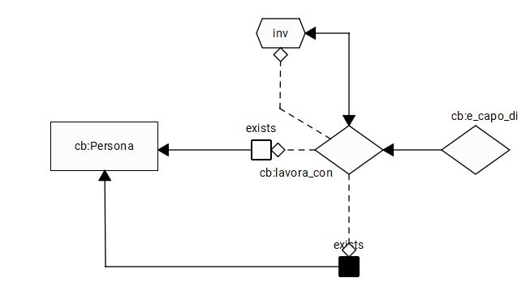
Espressioni – Ruolo inverso, Ruolo simmetrico e Sottoruolo

Slide 105
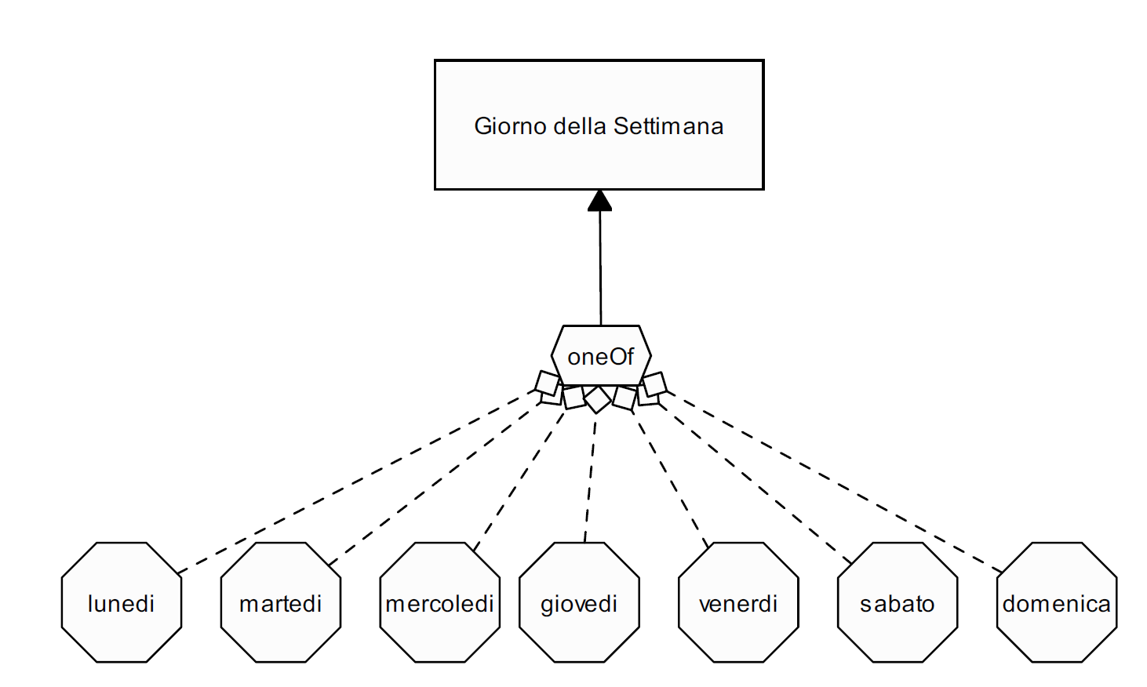
Enumeration

Slide 106
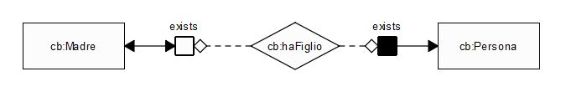
Espressioni - Esempi
Dominio
Madre
Domain
M2
M1
M2
M1
Persona
P5
M3
P6
M3
Range
P1
P2
P3
P4

Slide 107
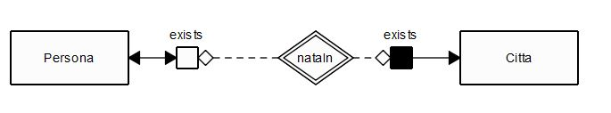
Espressioni - Ruolo Funzionale
Dominio
Persona
Città
P1
P3
C1
Range
C2
C4
P2
C3

Slide 108
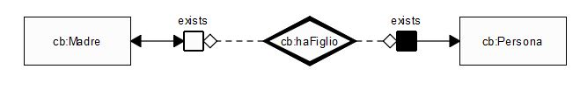
Espressioni – Torniamo al ruolo haFiglio…
Madre
Domain
M2
M1
M2
M1
Persona
P5
M3
P6
M3
Range
P1
P2
P3
P4

Slide 109
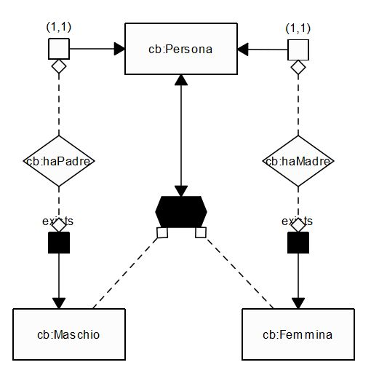
Espressioni - Cardinalità min/max
Persona
Femmina
P5
F7
Dominio
P6
F4
P3
Range
F2
P1
F1
P4
P2
F3

Slide 110
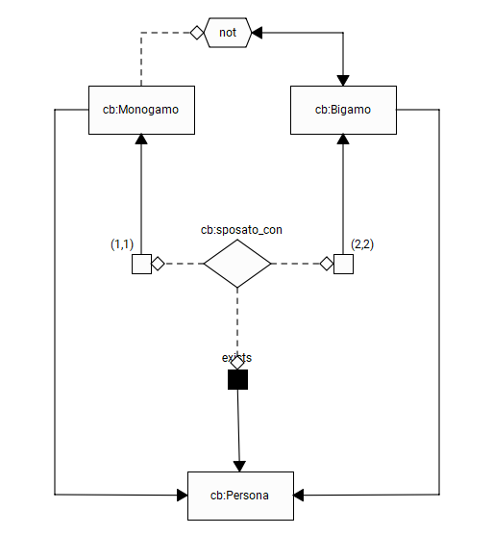
Espressioni – Cardinalità min/max
Notes:
Aggiungere qui la versione insiemistica!!!

Slide 111
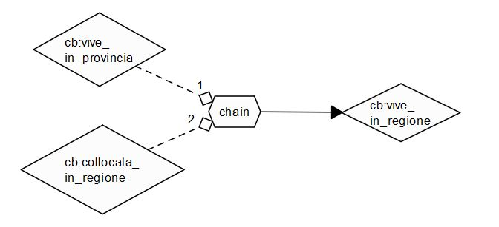
Espressioni - Chain
Persona
Regione
P1
P3
R2
R1
P2
Persona
Provincia
Regione
PR2
P1
P3
PR1
R1
R2
P2
PR3

Slide 112
Modellazione relazione binaria con attributo
Una persona risiede in un luogo per un certo periodo di tempo.
Persona
Persona
periodoTempo
haResidenza
risiede
Residenza
periodoTempo
Luogo
in
Luogo

Slide 113
Modellazione relazione N-aria
Esercizio: Valerio Mastandrea nel 2013 ha vinto il David di Donatello per il miglior attore protagonista per il film «Gli equilibristi» e il David di Donatello per il miglior attore non protagonista per il film «Viva la libertà».
La nostra modellazione ci consente di rispondere alla domanda quale ruolo ha interpretato Mastandrea
nel film "Gli equilibristi?"

Slide 114
Ontologia delle opere d’arte
Esercizio
Il dominio di interesse sono gli artisti e le loro opere d’arte.
Le opere d’arte possono essere di diverso tipo: statue, dipinti, opere musicali, etc. (ne esistono altri tipi). A seconda del tipo di opere che creano, gli artisti sono pittori, scultori, musicisti.
Le opere hanno un titolo e una data di creazione. Inoltre possono essere esposte in un museo.
Le date di creazione appartengono ad epoche diverse tra cui età antica, medioevale, moderna e contemporanea. In base all’epoca di appartenenza, le opere si possono classificare in arte classica, medievale, etc.

Slide 115
Fase 1- Dominio e scopi
Dominio: artisti ed opere d’arte.
Scopo (per esempio):
creare un sito internet che consenta la visualizzazione delle informazioni relative agli artisti e alle opere d’arte create nelle diverse epoche.

Slide 116
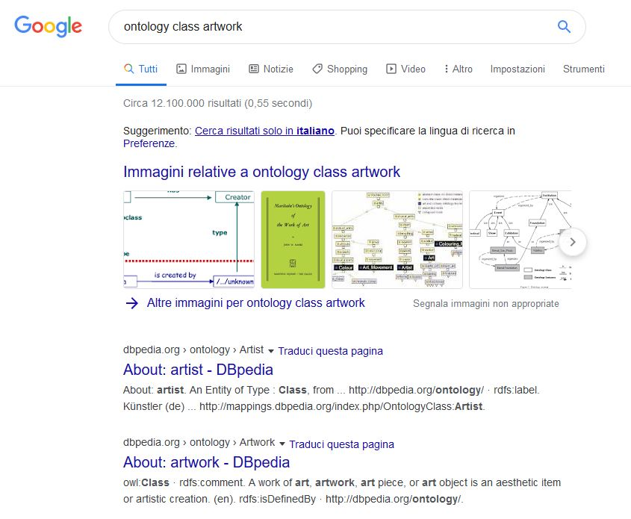

Fase 2 – Riuso di Dbpedia

Slide 117
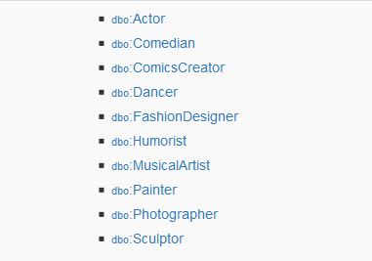
Fase 2 – Riuso di Dbpedia
Importo e riuso l’ontologia DBpedia

Slide 118
Fase 3/4
Estrazione dei concetti
Estrazione delle proprietà intrinseche
3. Estrazione delle proprietà estrinseche
4. Estrazione dei vincoli di cardinalità
Definizione di Dominio e Codominio delle proprietà.

Slide 119
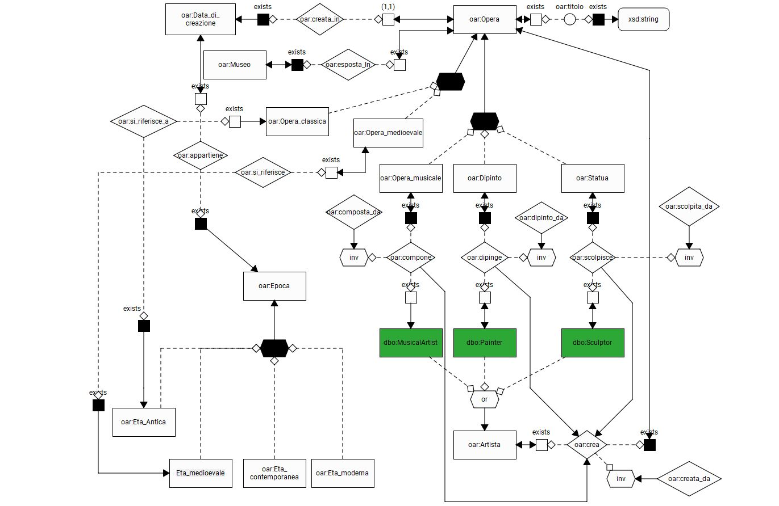
Concetti dell’ontologia DBpedia

Slide 120
Associazione Culturale
Esercizio
Un’associazione culturale vuole tenere traccia degli eventi che si svolgono nella propria città: in particolare si vuole sapere la data dell’evento, la sua tipologia ed una sua breve descrizione.
Di ogni evento si vuole inoltre sapere il locale in cui si svolge, specificandone il nome, l’indirizzo, la capienza ed il proprietario (persona o società).

Slide 121
FASE 1- Dominio e scopi
Dominio: eventi culturali che si svolgono nella città.
Scopo (per esempio):
creare un sito internet che consenta la visualizzazione delle informazioni relative agli eventi culturali.

Slide 122

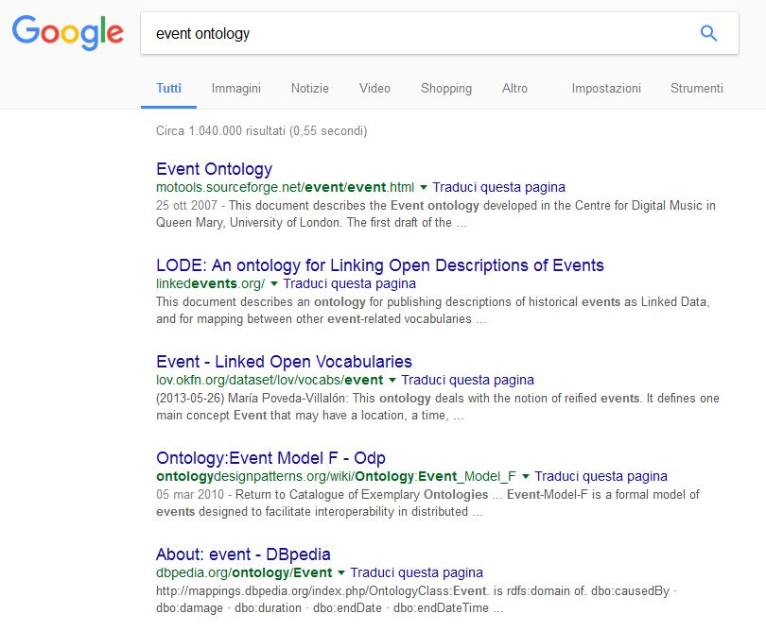
FASE 2 – Riuso ontologie esistenti
Esiste già un’ontologia per il mio dominio di interesse??

Slide 123
Estrazione dei concetti
FASE 3 – Ontologia Associazione Culturale
Una associazione culturale vuole tenere traccia degli eventi che si svolgono nella propria città: in particolare si vuole sapere la data dell’evento, la sua tipologia ed una sua breve descrizione.
Di ogni evento si vuole inoltre sapere il locale in cui si svolge, specificandone il nome, l’indirizzo, la capienza ed il proprietario (persona o società).

Slide 124
Estrazione delle proprietà intrinseche
FASE 3 – Ontologia Associazione Culturale
In Graphol si chiamano Attributi
Un’associazione culturale vuole tenere traccia degli eventi che si svolgono nella propria città: in particolare si vuole sapere la data dell’evento, la sua tipologia ed una sua breve descrizione.
Di ogni evento si vuole inoltre sapere il locale in cui si svolge, specificandone il nome, l’indirizzo, la capienza ed il proprietario (persona o società).

Slide 125
Estrazione delle proprietà estrinseche
FASE 4 – Ontologia Associazione Culturale
In Graphol si chiamano Ruoli
Un’associazione culturale vuole tenere traccia degli
eventi che si svolgono nella propria città:
in particolare si vuole sapere la data dell’evento, la sua tipologia ed una sua breve descrizione.
Di ogni evento si vuole inoltre sapere il locale in cui si svolge, specificandone il nome, l’indirizzo, la capienza ed il proprietario (persona o società).

Slide 126
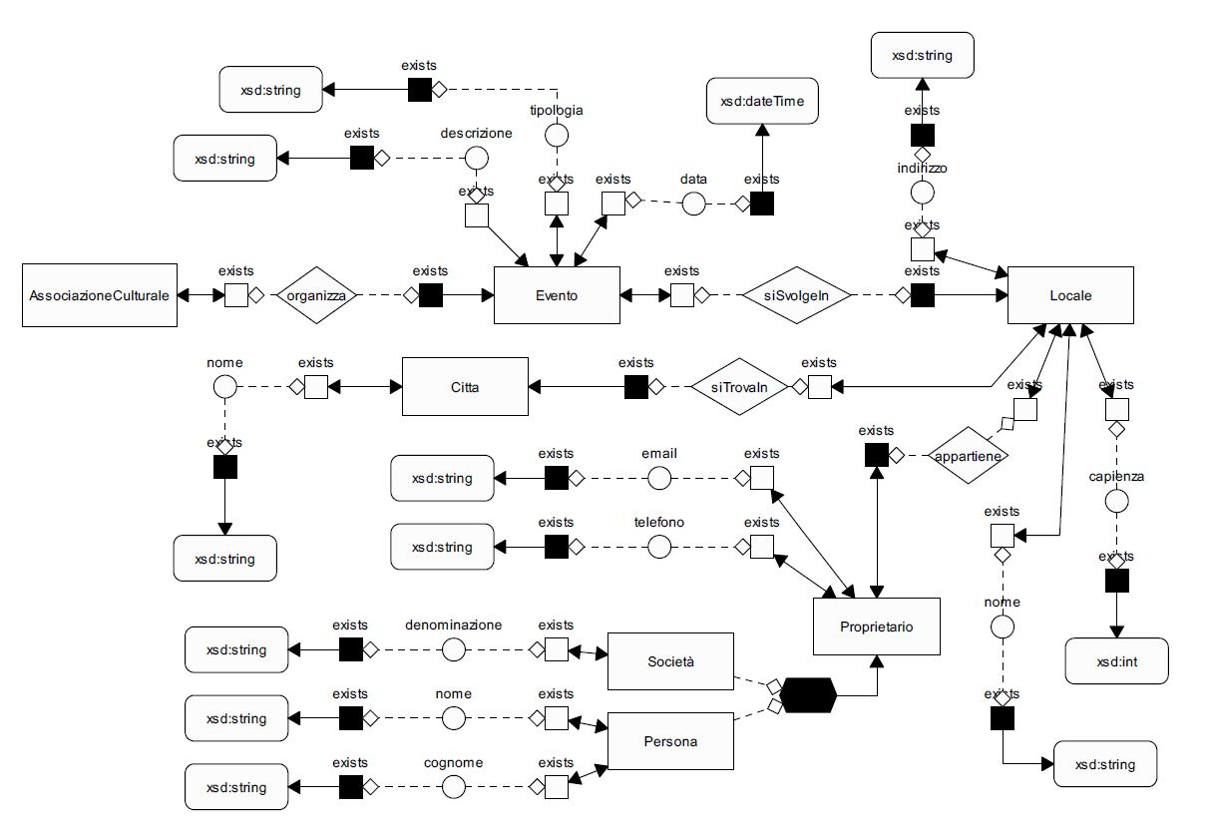
Ontologia Associazione Culturale in Graphol

Slide 127
Associazione Culturale - Parte 2
Si vuole inoltre tener traccia degli artisti che partecipano all’evento ed il loro ingaggio. Un artista può partecipare a più eventi.
Di ogni artista si vuole sapere nome, cognome e la sua arte (magia, musica, illusionismo, pittura, scrittura). Inoltre ad ognuno viene assegnato un voto di interesse compreso tra 1 (noioso) a 5 (fenomenale).
Per ogni evento deve infine essere identificato l’organizzatore (nome, indirizzo, telefono);ogni evento ha un solo organizzatore.

Slide 128
Estrazione dei concetti
Fase 3 – Ontologia Associazione Culturale Parte 2
Concetto come artista ed evento?
Si vuole inoltre tener traccia degli artisti che partecipano all’evento ed il loro ingaggio. Un artista può partecipare a più eventi.
Di ogni artista si vuole sapere nome, cognome e la sua arte (magia, musica, illusionismo, pittura, scrittura). Inoltre ad ognuno viene assegnato un voto di interesse compreso tra 1 (noioso) a 5 (fenomenale).
Per ogni evento deve infine essere identificato l’organizzatore (nome, indirizzo, telefono);ogni evento ha un solo organizzatore.
Concetto come artista ed evento?

Slide 129
Un concetto diverso dagli altri
Ontologia Associazione Culturale – Parte 2
Ingaggio
Evento
Voto
Artista
Artista
Ingaggio
Evento
Voto
Notes:
Aggiungere slide con relazione binaria e far vedere che mi perdo qualcosa…

Slide 130
Fase 4
Estrazione delle proprietà intrinseche e dominio delle proprietà
Si vuole inoltre tener traccia degli artisti che partecipano all’evento ed il loro ingaggio. Un artista può partecipare a più eventi.
Di ogni artista si vuole sapere nome, cognome e la sua arte (magia, musica, illusionismo, pittura, scrittura). Inoltre ad ognuno viene assegnato un voto di interesse compreso tra 1 (noioso) a 5 (fenomenale).
Per ogni evento deve infine essere identificato l’organizzatore (nome, indirizzo, telefono);ogni evento ha un solo organizzatore.

Slide 131
Fase 4
Estrazione delle proprietà estrinseche
Si vuole inoltre tener traccia degli artisti che partecipano all’evento ed il loro ingaggio. Un artista può partecipare a più eventi.
Di ogni artista si vuole sapere nome, cognome e la sua arte (magia, musica, illusionismo, pittura, scrittura). Inoltre ad ognuno viene assegnato un voto di interesse compreso tra 1 (noioso) a 5 (fenomenale).
Per ogni evento deve infine essere identificato l’organizzatore (nome, indirizzo, telefono);ogni evento ha un solo organizzatore.

Slide 132
Fase 4 - Associazione Culturale
Estrazione dei vincoli di cardinalità
Si vuole inoltre tener traccia degli artisti che partecipano all’evento ed il loro ingaggio. Un artista può partecipare a più eventi.
Di ogni artista si vuole sapere nome, cognome e la sua arte (magia, musica, illusionismo, pittura, scrittura). Inoltre ad ognuno viene assegnato un voto di interesse compreso tra 1 (noioso) a 5 (fenomenale).
Per ogni evento deve infine essere identificato l’organizzatore (nome, indirizzo, telefono);ogni evento ha un solo organizzatore.

Slide 133
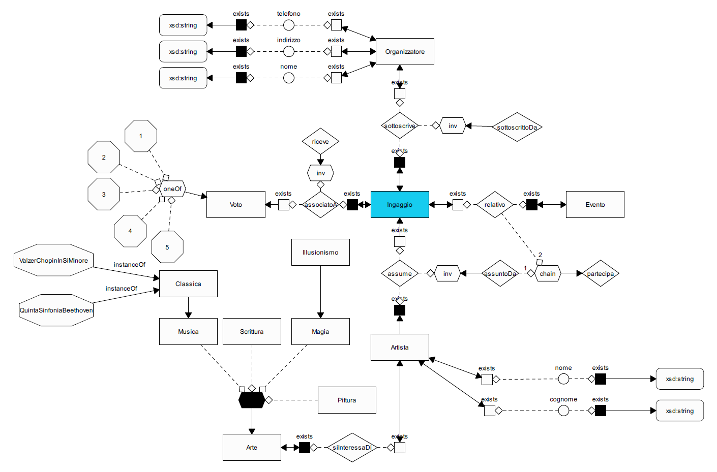
Modellazione in Graphol
Notes:
Da sistemare

Slide 134
Ontologie del SIR
Individui e Famiglie
Indirizzi e Luoghi
Lavoro
Imprese e Aziende Agricole
RAF

Slide 135
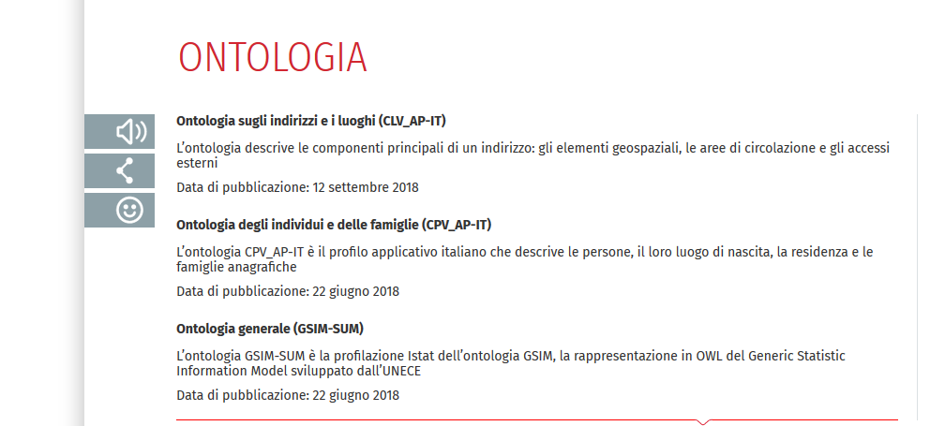
Le ontologie pubblicate
https://www.istat.it/it/metodi-e-strumenti/ontologie
Protégé o WebVOWL

Slide 136
Esercizio – un estratto di RBI
Nel dominio di interesse del RBI rientrano le persone residenti nel territorio italiano ed i non residenti presenti nelle fonti amministrative.
Di ciascuna persona conosciamo il codice individuo fornito da SIM e l’età.
In particolare di ciascuna persona residente si vuole storicizzare la residenza in un comune. (Si osservi che la residenza può cambiare nel tempo.)
Ciascun residente appartiene ad una famiglia anagrafica.
La famiglia anagrafica ha un codice famiglia ed il numero dei componenti.
Ciascun residente è collegato con una famiglia anagrafica da una relazione parentale rispetto all’intestatario della famiglia anagrafica.
Esempi di relazioni parentali sono: intestatario del foglio famiglia, coniuge dell’intestatario, figlio dell’intestatario, etc…
Esempi di query per diffusione –Censimento
selezionare dalla Popolazione residente in famiglia, i dati della persona di riferimento della famiglia come: Sesso, Stato civile, Classe di età, e Numero di componenti della famiglia a cui appartiene;
Famiglie con tutti i componenti con 65 anni o più, per numero di componenti della famiglia;
Famiglie con almeno un componente di 65 anni o più

Slide 137
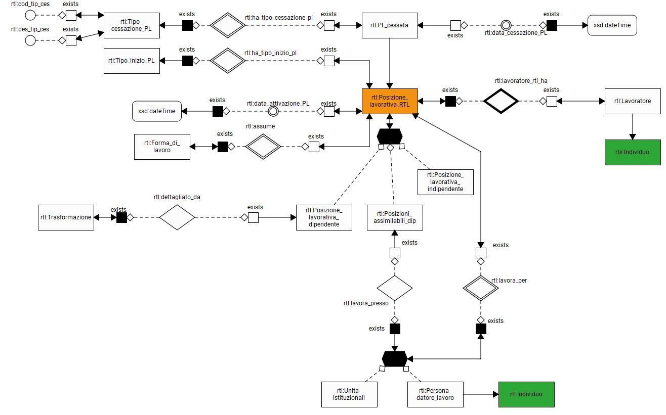
Esempio – Estratto dell’ontologia del Lavoro

Slide 138
Esempio – Restrizione
Il datore di lavoro è una unità istituzionale oppure una Persona che entra in relazione con una posizione lavorativa di tipo dipendente.
Come modelliamo la restrizione?

Slide 139
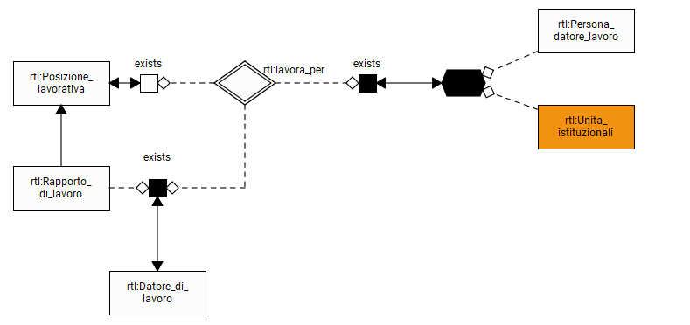

Slide 140
Esercizio– un estratto di RTO
Le informazioni a livello mensile relative agli occupati sono le seguenti:
un datore di lavoro prevalente ed in particolare dell’ateco (v. classificazione del censimento a 21 modalità)
una condizione occupazionale
uno status occupazionale – v. classificazione «Posizione nella professione»
Dipendente
Autonomo con dipendenti
Autonomo senza dipendenti
Collaboratore
regime orario (part-time o full-time)
tipo di contratto (tempo determinato o indeterminato)

Slide 141
Riferimenti
Graphol & Eddy http://www.obdasystems.com/it/node/110
D.Lembo, D. Pantaleone, V.Santarelli, D.F.Savo “Eddy: A Graphical Editor for OWL 2 Ontologies”, Proceedings of the Twenty-Fifth International Joint Conference on Artificial Intelligence (IJCAI-16)
“On the Experimental Usage of Ontology-based Data Management for the Italian Integrated System of Statistical Registers: Quality Issues” https://www.dis.uniroma1.it/~savo/papers/q2018.pdf

Slide 142
Esempi ed esercizi
Ontologie di esempio di Eddy:
Diet, Family e LUMB
Esercizio: Ontologia dei gruppi musicali
Esercizio: Ontologia dei fumetti
Esercizio: Ontologia videonoleggio

Slide 143
Esercizio: ontologia dei gruppi musicali
Un’agenzia artistica conserva nei propri archivi informazioni riguardanti gruppi musicali. Di ciascun gruppo, identificato da un codice, interessa il nome e l’anno di fondazione. Un gruppo ha pubblicato degli album, dei quali interessa il titolo e l’anno di uscita; ogni album è identificato da un codice ed è realizzato da un solo gruppo.
Un gruppo ha partecipato a concerti, anch’essi identificati da un codice, e dei quali interessa il nome, il luogo e la data; ad un concerto possono partecipare più gruppi, e per ciascun concerto interessa quante canzoni ha cantato ciascun gruppo.
Dei componenti di un gruppo si è interessati al nome, alla nazionalità e all’anno di nascita; alcuni di loro sono strumentisti, in tal caso interessa lo strumento preferito; altri sono cantanti, in tal caso interessano tutte le canzoni che hanno inciso nel corso della loro carriera.

Slide 144
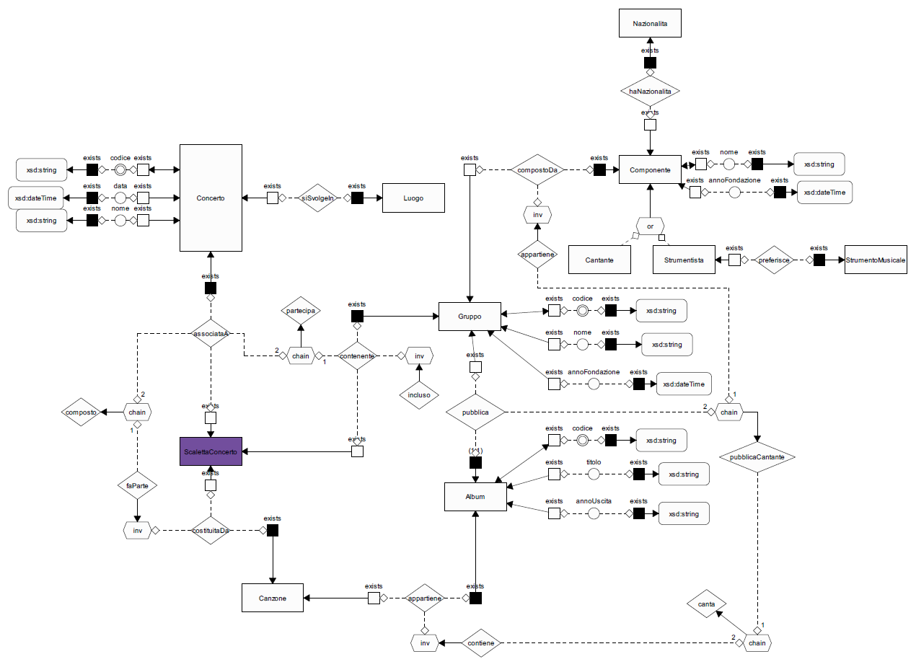

Slide 145
Esercizio: ontologia dei fumetti
Una rivista periodica di fumetti vuole memorizzare informazioni relative a tutte le storie che ha pubblicato nel passato, ed ai relativi personaggi.
Di una storia interessa il titolo, che la identifica, ed interessano informazioni relative alle puntate in cui è stata divisa: per ogni puntata interessa il numero di pagine, il numero d’ordine all’interno della storia (prima, seconda…) ed il numero della rivista su cui è stata pubblicata.
I personaggi si dividono in principali e secondari. Per tutti i personaggi interessa il nome, che li identifica. Per i personaggi secondari interessa ricordare le storie in cui sono apparsi, mentre per quelli principali si vogliono memorizzare precisamente le puntate di apparizione. Se due personaggi sono parenti, se ne memorizza la relazione di parentela (ovvero, il fatto che sono parenti ed anche il grado di parentela).

Slide 146
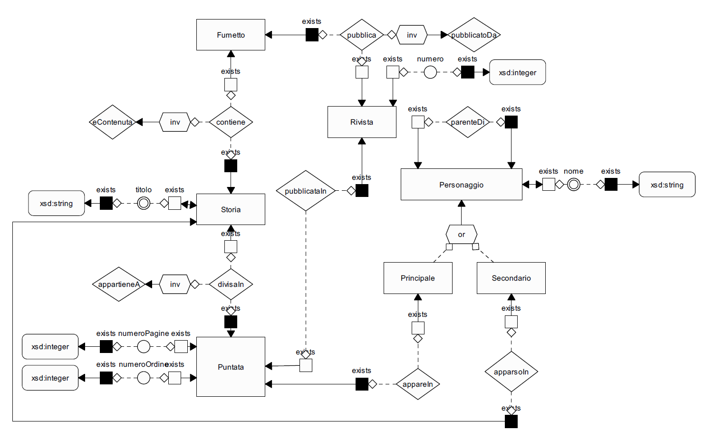

Slide 147
Esercizio: ontologia videonoleggio
Un negozio noleggia film. Il negozio dispone di un catalogo dei film, ove ciascun film è identificato dal codice. Nel catalogo sono inoltre specificati il titolo del film, il regista, gli attori principali, la loro nazionalità ed il personaggio interpretato nel film, l’anno di produzione, la lingua in cui è riprodotto e l’eventuale presenza di sottotitoli.
Di ogni film presente nel catalogo il negozio dispone di una o più copie; si è interessati a sapere le copie noleggiate, il cliente e la data del noleggio. I clienti sono identificati da un codice, di essi interessa inoltre conoscere il cognome, nome, indirizzo e telefono.

Slide 148
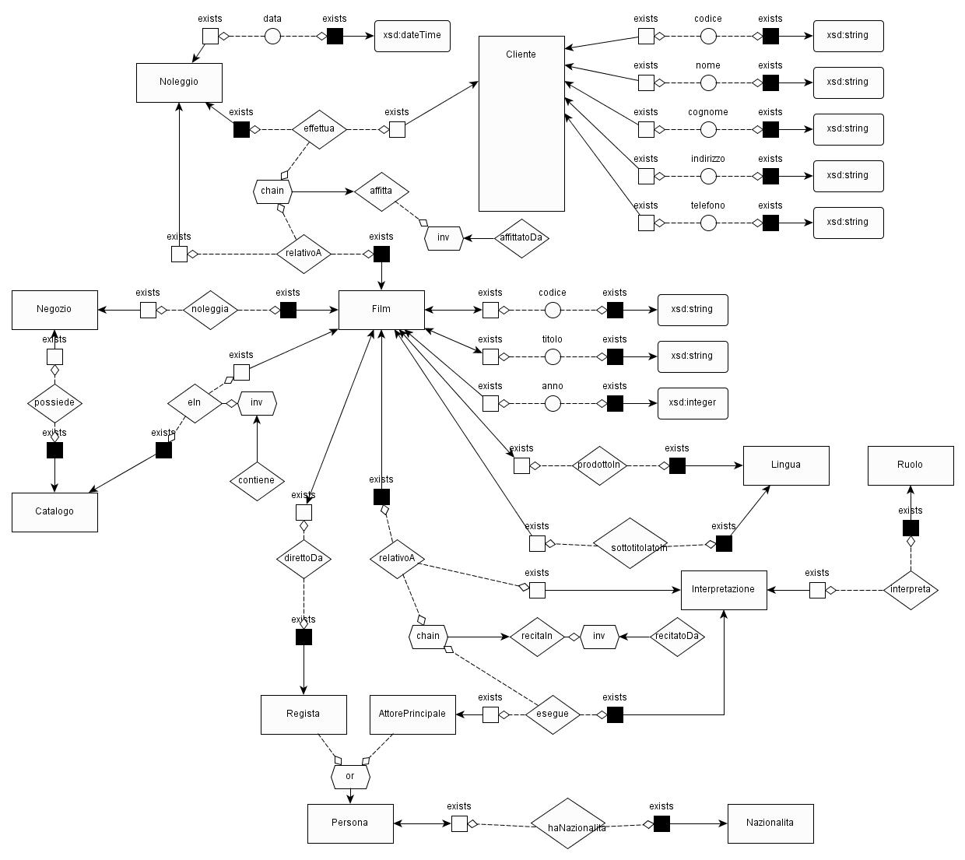

Slide 149
Ontologia «La dieta dello sportivo»
Esercizio
Ogni atleta pratica uno sport specifico per esercitare il quale necessita di un certificato medico. Alcuni atleti sono anche allenatori di uno sport (non necessariamente quello che pratica). Di un atleta conosciamo nome, data di nascita, sesso ed email. La dieta dello sportivo è rigorosa. Un atleta consuma bevande alcoliche (di cui si conosce la percentuale alcolica) e analcoliche (di cui si conosce invece la percentuale di acqua). Tra le bevande analcoliche ci sono quelle a base di latte (che contengono una massa di colesterolo cattivo). Le bevande in generale si distinguono per tipo e kilocalorie .
Per quanto riguarda i cibi che assume, si distinguono per contenuto di carboidrati e di zuccheri. Ogni cibo appartiene ad un gruppo (es. frutta, vegetali, pane e pasta, ecc…).

Slide 150
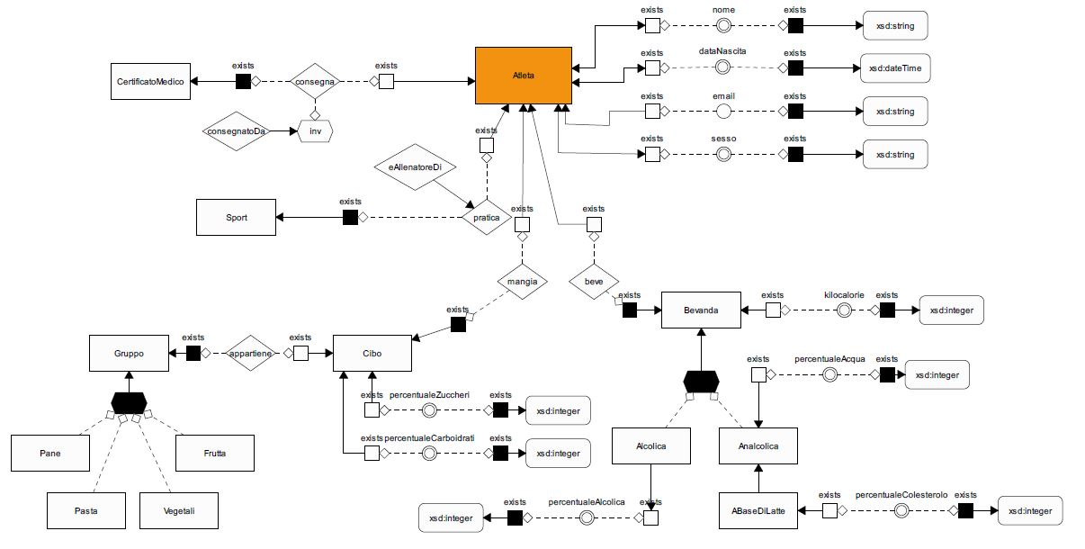
Ontologia «La dieta dello sportivo» – Una soluzione
Notes:
Da mettere anche questa come estratto…..

Slide 151
Giorno 4

Slide 152

Protégé
Protégé:
una piattaforma free
open source (licenza BSD 2-clause)
sviluppata dalla Stanford University
implementata in Java

Slide 153
Protégé
Interfaccia grafica per la definizione di ontologie
W3C standard compliant
Sistema di Knowledge Management
DL Reasoner disponibili:
Hermit (OWL2-Full)
Fact ++ (OWL-DL)
Pellet (OWL2)
Mastro (OWL2-QL)
…..
Moltissimi plug-in disponibili
Rende disponibili diverse serializzazioni dell’ontologia:
OWL-RDFXML
OWL-Turtle
OWL-XML
OWL-Functional

Slide 154
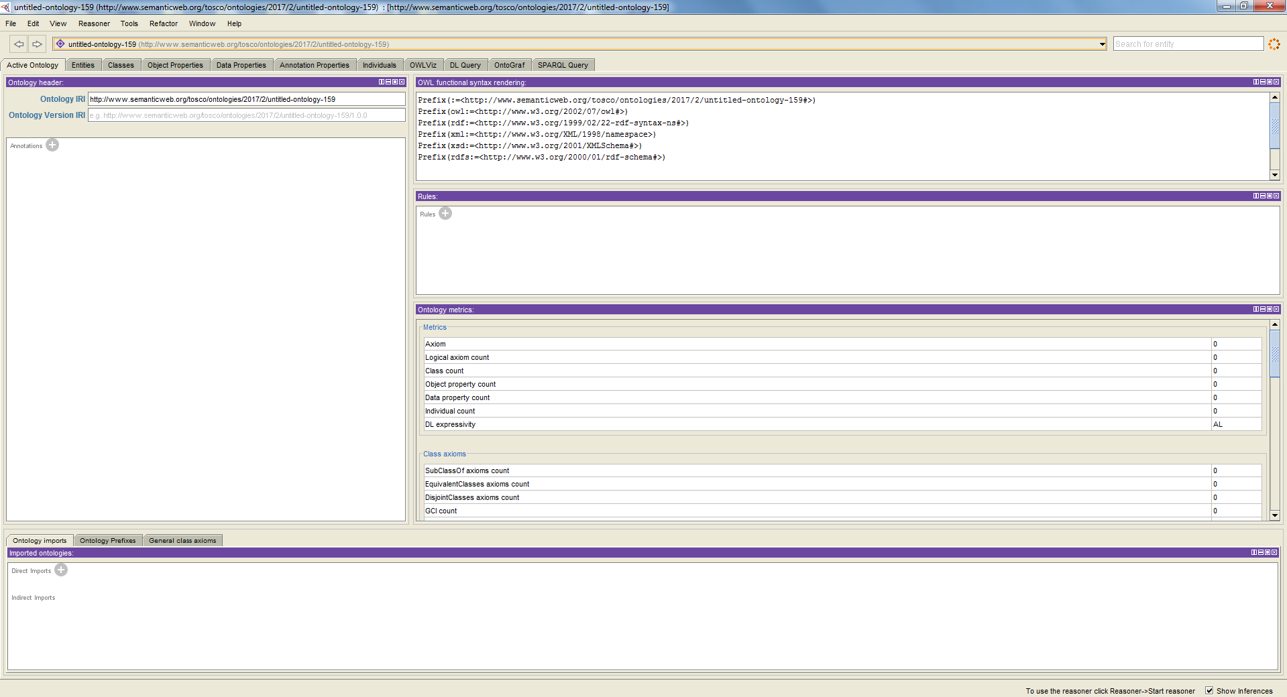
Interfaccia di Protégé
Menù personalizzabile delle funzionalità per la creazione, visualizzazione, interrogazione, … dell’ontologia
Regole definite sull’ontologia
Annotazioni generali sull’ontologia
Definizione delle ontologie da importare e i prefissi delle ontologie che vengono utilizzate
Metriche riassuntive

Slide 155

Definizione delle Classi (concetti)
Creazione di una sotto-classe
Creazione di una classe di pari livello
Eliminazione di una classe
Tutte le classi sono sotto-classi della classe generale Thing

Slide 156

Definizione delle Object property
Creazione di una sotto-objectProperty
Creazione di una objectProperty di pari livello
Eliminazione di una objectProperty
Tutte le objectProperty sono sotto-proprietà della proprietà generale topObjectProperty

Slide 157

Definizione Dominio e Range e Caratteristiche della Object Property
Definizione delle caratteristiche della objectProperty
Definizione del dominio, Range e relazioni con altre objectProperty

Slide 158

Definizione delle data property
Creazione di una sotto-dataProperty
Creazione di una dataProperty di pari livello
Eliminazione di una dataProperty
Tutte le dataProperty sono sotto-proprietà della proprietà generale topDataProperty

Slide 159

Definizione Dominio e Range e Caratteristiche della Object Property
Definizione delle caratteristiche della dataProperty
Definizione del tipo del range
Definizione del dominio, range e relazioni con altre objectProperty

Slide 160

Definizione delle annotation property
Creazione di una sotto-annotationProperty
Creazione di una annotationProperty di pari livello
Eliminazione di una annotationProperty
Tipi di annotationProperty

Slide 161

Definizione Dominio e Range di nuove annotation property
Se definisco una nuova annotation property devo definirne il dominio e il range

Slide 162

Definizione individui
Crea individuo
Elimina individuo
Definizione della classe di appartenenza dell’individuo
Definizione di individui equivalenti e di individui diversi

Slide 163

Definizione proprietà degli individui
Definizione delle proprietà a cui partecipa l’individuo

Slide 164

Plug-in OntoGraf
offre

Slide 165
Esempio in Protégé di deduzione e importanza di ricordarsi la open word assumption:
Non conoscere un fatto non implica necessariamente la negazione dello stesso.

Slide 166


Slide 167


Slide 168
es:Adele rdf:type owl:NamedIndividual ,
es:Femmina ;
es:madreDi es:Andrea ;
es:nataIn es:Taranto .
Adele
madreDi
es:Andrea rdf:type owl:NamedIndividual , es:Persona .
Andrea
nataIn
es:Taranto rdf:type owl:NamedIndividual , es:Citta .
Taranto

Slide 169
es:Meghana rdf:type owl:NamedIndividual ,
es:Femmina ; es:nataIn es:Jalgaon .
Meghana
nataIn
es:Jalgaon rdf:type owl:NamedIndividual , es:Citta .
Jalgaon
madreDi
es:Laura rdf:type owl:NamedIndividual , es:Madre ; es:madreDi es:Meghana ; es:nataIn es:Roma .
Laura
padreDi
nataIn
padreDi
Roma
es:Roma rdf:type owl:NamedIndividual , es:Citta .
nataIn
es:Riccardo rdf:type owl:NamedIndividual , es:Padre ;
es:padreDi es:Jalgaon , es:Meghana .
Riccardo

Slide 170
Meghana
Adele
nataIn
madreDi
Jalgaon
madreDi
Andrea
nataIn
Laura
padreDi
nataIn
padreDi
Roma
Taranto
nataIn
Riccardo

Slide 171

Perché usare le ontologie?

Slide 172
Esempio di Ragionamento con Informazioni Incomplete
Le ontologie sono Teorie Logiche e vanno oltre alle risposte ottenibili dalle basi di dati

Slide 173
Abbiamo una base di dati che contiene informazioni relative a Dottorandi, Professori (Statistico o Informatico) e le relazioni che li legano (supervisionatoDa, collaboraCon).
Professore
Dottorando
Nome | Settore
Alessia | Informatico
Giovanni
Paola | Statistico
Nome
Maria
supervisionatoDa
collaboraCon
Studente | Professore
Maria | Giovanni
Maria | Alessia
Professore1 | Professore2
Alessia | Giovanni
Giovanni | Paola
[Schaerf, 1994] Andrea Schaerf. Query Answering in Concept-Based Knowledge Representation Systems: Algorithms, Complexity, and Semantic Issues.

Slide 174
Vogliamo sapere il nome dei Dottorandi che sono supervisionati da un Professore Informatico che collabora con un Professore Statistico.
Select a.nome
From Dottorando a, supervisionatoDa b, Professore c, collaboraCon d, Professori e
Where a.nome = b.studente
and b.professore = c.nome
and c.settore = ‘Informatico’
and c.nome = d.professore1
and d.professore2 = e.nome
and e.settore = ‘Statistico’;

Slide 175

Dottorando
supervisionatoDa
Professore
supervisionatoDa
Professore
collaboraCon
collaboraCon
Professore
Professore
a.nome | b.studente | b.professore | c.nome | c.settore | d.professore1 | d.professore2 | e.nome | e.settore
a.nome | b.studente | b.professore | c.nome | c.settore | d.professore1 | d.professore2 | e.nome | e.settore
Maria
Maria
Giovanni
Maria
Maria
Alessia
Alessia
Informatico
Alessia
Giovanni
Giovanni
Risultato = insieme vuoto

Slide 176

SCHEMA ONTOLOGIA
ISTANZA
Dottorando
Maria:Dottorando
supervisionatoDa
supervisionatoDa
supervisionatoDa
collaboraCon
Giovanni:Professore
Alessia:Informatico
collaboraCon
collaboraCon
Professore
Paola:Statistico
Informatico
Statistico

Slide 177
Vogliamo sapere il nome dei Dottorandi che sono supervisionati da un Professore Informatico che collabora con un Professore Statistico.
Q(x) ← ∃ y, z . Dottorando(x), supervisionatoDa(x,y), Informatico(y), collaboraCon(y, z), Statistico(z)
Maria:Dottorando
supervisionatoDa
supervisionatoDa
Giovanni è Informatico → x = Maria
Giovanni è Statistico → x= Maria
collaboraCon
Giovanni:Professore
Alessia:Informatico
collaboraCon
Paola:Statistico

Slide 178

Interrogazione attraverso l’ontologia
Vogliamo sapere il nome dei Dottorandi che sono supervisionati da un Professore Informatico che collabora con un Professore Statistico
Dove sono memorizzati i dati?
Come sono organizzati i dati?

Slide 179
Interrogazione attraverso l’ontologia
Interrogazione (SPARQL)
Ontologia
Mapping
Generazione di query SQL attraverso algoritmi di query-rewriting
Professori
Dottorandi
supervisionatoDa
collaboraCon
Notes:
Here we can see the function of the mapping layer
that is, for example, to rewrite the query expreessed by the user in SPARQL
to the corresponding queries over the sources expressed in SQL.

Slide 180


Le regole di mapping mappano le tabelle della base di dati sui concetti e ruoli dell’ontologia

Slide 181
nomeD
Dottorando
supervisionatoDa
nomeP
collaboraCon
settore
Professore
Informatico
Statistico

Slide 182
Regole di Mapping
M1: select Nome from Dottorando ⇝ Dottorando(x), nomeD(x, ‘Nome’)
M2: select Nome, Settore from Professore ⇝ Professore(x), nomeP(x, ‘Nome’), settore(x, ‘Settore’)

Slide 183
Regole di Mapping
M3: select Studende, Professore from supervisionatoDa ⇝ Dottorando(x), Professore(y), supervisionatoDa(x,y), nomeD(x, ‘Studente’), nomeP(y, ’Professore’)
M4: select Professore1, Professore2 from collaboraCon ⇝ Professore(x), Professore(y), collaboraCon(x,y), nomeP(x, ‘Professore1’), nomeP(y, ‘Professore2’)

Slide 184

Interrogazione attraverso l’ontologia
Nome dei Dottorandi che sono supervisionati da un Professore Informatico che collabora con un Professore Statistico
(SPARQL)
Ontologia
Mapping
M1; M2; M3; M4
Generazione di query SQL attraverso algoritmi di query-rewriting che utilizzano conoscenza inferita
Professore
Dottorando
supervisionatoDa
collaboraCon
Notes:
Here we can see the function of the mapping layer
that is, for example, to rewrite the query expreessed by the user in SPARQL
to the corresponding queries over the sources expressed in SQL.

Slide 185
Esercizio 9: ontologia della Pizza
La pizza è uno dei cibi preferiti dagli italiani. Ci sono diversi tipi di pizza: rossa, bianca, marinara, margherita, napoli, funghi, prosciutto crudo, crostino, capricciosa, viennese, fiori di zucca e alici.. che variano a seconda del condimento. La base della pizza può essere di due tipi: pizza romana (sottile e croccante), pizza napoletana (spessa e soffice). Una pizza ha una ed una sola base.

Slide 186
Esercizio: Ontologia Pizza in Protégé

Slide 187
Esercizio 10: ontologia dell’Istat
L’Istat è un Istituto di ricerca ed è composto dalle seguenti strutture: dipartimenti, direzioni e servizi ognuno dei quali è identificato da una sigla. I servizi appartengono ad una direzione e le direzioni appartengono ad un dipartimento.
Il personale dell’Istat ha diversi profili: Dirigente Amministrativo, Dirigente di Ricerca, Dirigente Tecnologo, Ricercatore, Tecnologo, Collaboratore Tecnico e Collaboratore Amministrativo e afferisce ad un’unica struttura. Solo i dirigenti possono essere responsabili di una struttura.
Il lavoro è organizzato in progetti, identificati da un codice, e ogni lavoratore può partecipare a più progetti e può coordinare, tranne i collaboratori, uno o più progetti.

Slide 188


Slide 189
Esercizio: Ontologia del Sistema Integrato dei Registri
[estratto dal documento: Il Registro Tematico delle Relazioni di Lavoro]
Il Registro Tematico delle Relazioni di Lavoro nel SIR
……, le principali componenti del Sistema Integrato dei Registri (SIR) sono:
I Registri Statistici di Base (RSB) sono composti da un insieme di unità statistiche che afferiscono ad uno stesso oggetto e che consentono di identificare alcune popolazioni “di base” di fondamentale importanza per la statistica ufficiale. In particolare:
RSB degli individui, delle famiglie e delle convivenze (RBI);
RSB delle unità economiche;
RSB dei luoghi;
RSB delle attività, che mette in relazione gli oggetti degli altri registri base.
Registri Statistici Estesi (RSE), che estendono l’informazione disponibile per una specifica popolazione di un RSB con l’integrazione statistica di altre variabili – anche desunte da indagini statistiche – con il fine di supportare uno o più processi di produzione.
Registri Statistici Tematici (RST), che identificano sistemi di informazioni a supporto di più processi statistici, attraverso il trattamento omogeneo e condiviso di alcune variabili definibili come “core”. I RST non sono, a differenza degli RSE, vincolati a specifiche popolazioni, ma anzi hanno l’obiettivo di supportare statistiche che fanno riferimento a più popolazioni statistiche e a più unità statistiche (ad esempio individui e imprese per il Registro delle Attività Lavorative).

Slide 190

Esercizio: Ontologia del Sistema Integrato dei Registri

Slide 191
Alcuni Riferimenti
[1] ] R.Rosati – Slide corso «Knowledge Representation and Semantic Technologies» a.a. 2015-2016 Sapienza Università di Roma
[2] A. Poggi – Slide corso «Informatica Applicata» a.a. 2012-2013 Sapienza Università di Roma
[3] http://semanticworld.altervista.org/blog/2010/03/ontologie/
[4] http://semanticworld.altervista.org/blog/2010/04/realizzazione-di-un%E2%80%99ontologia-un-esempio/
[5] https://it.wikipedia.org/wiki/Ontologia_(informatica)
[6] https://www.w3.org/RDF/
[7] https://www.w3.org/TR/rdf-schema/
[8] Graphol & Eddy http://www.dis.uniroma1.it/~graphol/
[ 9] D.Lembo, D. Pantaleone, V.Santarelli, D.F.Savo “Eddy: A Graphical Editor for OWL 2 Ontologies”, Proceedings of the Twenty-Fifth International Joint Conference on Artificial Intelligence (IJCAI-16)
[10] Protégé http://protege.stanford.edu/
[11] OWL https://www.w3.org/OWL/
[12] OWL 1: https://www.w3.org/TR/owl-guide/
[13] OWL 2: https://www.w3.org/TR/owl2-profiles/
[14] Decidibilità e potere espressivo: https://it.wikipedia.org/wiki/Web_Ontology_Language

Slide 192


Grazie per l’attenzione

